Slide 1
TALLER DE ESPECIALIZACION EN SEGURIDAD SOCIAL IMSS E INFONAVIT
MODULO I – II
LCP MF MIGUEL ALARCON DIAZ

Slide 2
Marco Laboral

Slide 3
MARCO LEGAL DE LA NÓMINA
La Constitución Política de los Estados Unidos Mexicanos es la ley fundamental de nuestro sistema jurídico. De ella surgen todas las leyes y normas que rigen la conducta de todos los que habitan nuestro país.
Es por ello que las normas, al estar fundadas en la constitución, no pueden ser contrarias a ella o estar por encima de sus disposiciones.

Slide 4
Artículo 123 Constitucional
Artículo 123
APARTADO A
Regula las relaciones laborales entre particulares
APARTADO B
Regula las relaciones laborales entre el Estado y sus servidores públicos
Ley Federal de los Trabajadores al Servicio del Estado
Ley Federal del Trabajo

Slide 5
LEY FEDERAL DEL TRABAJO (LFT)
Es la principal norma que regula las relaciones laborales en México. Su función es establecer los derechos, obligaciones y responsabilidades tanto de los trabajadores como de los empleadores en el país, garantizando condiciones laborales dignas y justas.

Slide 6
Aspectos que regula la LFT
Salario mínimo
Jornada laboral
Prestaciones
Condiciones de trabajo
Protecciones contra el despido injustificado
Libertad sindical y derecho de huelga

Slide 7
PLANTILLA DE TRABAJADORES PRIMORDIALMENTE MEXICANOS
El artículo séptimo de la LFT establece que en toda empresa o establecimiento el patrón deberá:
Emplear un 90% de trabajadores mexicanos por lo menos,
En las categorías de técnicos y profesionales, los trabajadores deberán ser mexicanos, salvo que no los haya en una especialidad determinada, en cuyo caso el patrón podrá emplear a trabajadores extranjeros, en un porcentaje que no exceda el 10% de los de la especialidad.
El patrón y los trabajadores extranjeros tendrán la obligación solidaria de capacitar a trabajadores mexicanos en la especialidad de que se trate.
No aplica a directores, administradores y gerentes generales.

Slide 8
RELACIONES LABORALES
Una relación de trabajo no es por naturaleza conflictiva, dependerá de la forma que se inicie y como se desarrolle a través del tiempo y por supuesto de la forma en que termine.
Las situaciones que envuelven a la relación laboral se denominan “condiciones de trabajo”, las cuales es recomendable que queden perfectamente detalladas en un escrito, que comúnmente denominamos: “contrato laboral”.

Slide 9
TIPOS DE CONTRATOS DE TRABAJO
Contrato individual de trabajo
Contrato colectivo de trabajo
Contrato ley
De acuerdo a la LFT artículos 20, 386 y 404, los contratos se clasifican en:
Notes:
Conttrato colectivo art 386 uno o varios sindicatos de trabajadores entre uno o varios patrones
Contrato ley art 404 celebrado entre uno o varios sindicatos de trabajadores y varios patrones o uno o varios sindicatos de patrones de una rama de la industria y declarado obligatorio en varios estados o zonas económicas

Slide 10
CONTRATO INDIVIDUAL
Artículo 20 LFT. Cualquiera que sea su forma o denominación, es aquel por virtud del cual una persona se obliga a prestar a otra un trabajo personal subordinado, mediante el pago de un salario.
Artículo 21 LFT. Se presumen la existencia del contrato y de la relación de trabajo entre el que presta un trabajo personal y el que lo recibe.

Slide 11
ELEMENTOS DE LA RELACIÓN DE TRABAJO
(Art 20 LFT)
LA PRESTACIÓN DE UN TRABAJO PERSONAL
EL PAGO DE UN SALARIO
LA SUBORDINACIÓN

Slide 12
Duración de las relaciones laborales (Art 35 LFT)
El artículo 35 LFT establece que las relaciones de trabajo pueden ser:
Obra determinada
Tiempo determinado
Temporada
Indeterminado
En algunos casos estas relaciones de trabajo pueden incluir periodos de prueba o capacitación inicial.

Slide 13
CONTRATOS PARA OBRA O TIEMPO DETERMINADO
Bajo ciertas circunstancias las empresas requieren establecer relaciones laborales con una duración específica, ya sea por la naturaleza del trabajo o por la necesidad de reemplazar temporalmente a otro trabajador.
Estos contratos permiten flexibilidad en la contratación, pero deben emplearse únicamente en los casos establecidos en la ley.

Slide 14
OBRA DETERMINADA ARTÍCULO 36 LFT
En este tipo de contratos se debe especificar que el trabajador se contrata para una actividad o proyecto en específico y que generalmente son situaciones extraordinarios para las empresas.
Únicamente deben estipularse cuando lo exija su naturaleza, por lo tanto, la actividad o proyecto tienen un punto de conclusión claro.

Slide 15
RECOMENDACIONES PARA CONTRATO POR OBRA DETERMINADA
Se debe precisar en el contrato que su vigencia está en función del tiempo que dure la obra “durante el tiempo que dure la obra:__________”.
Debe precisarse con todo detalle en qué consiste la obra, a fin de que, en caso de una controversia laboral pueda demostrarse que la obra fue concluida.
Al terminar la obra es recomedable que el trabajador firme de conformidad respecto a que la obra fue concluida.

Slide 16
TIEMPO DETERMINADO ARTÍCULO 37 LFT
Este tipo de contratos son de duración limitada, puede estipularse en los siguientes casos:
Cuando lo exija la naturaleza del trabajo que va a prestar. Por ejemplo, un proyecto temporal que require habilidades específicas necesarias durante un periodo determinado.
Cuando tenga por objeto sustituir temporalmente a otro trabajador por ejemplo para cubrir incapacidades de maternidad, enfermedad, o cualquier ausencia temporal.
En otros casos excepcionales, siempre que exista razón valida y específica para la duración limitada de la duración laboral.

Slide 17
OBRA Y TIEMPO DETERMINADO
Son los contratos que se relacionan con la figura del trabajador eventual, es decir que después de determinados tiempo u obra dejarán de ser trabajadores.
El artículo 39 establece la posibilidad de prórroga, ya que si vencido el término que se hubiese fijado, subsiste la materia del trabajo, la relación quedará prorrogada automáticamente mientras presista dicha circunstancia.

Slide 18
VENTAJAS
Flexibilidad para ajustar la fuerza laboral.
DESVENTAJAS
Falta de estabilidad para el trabajador.
Personal por tiempo limitado sin adquirir obligaciones laborales a largo plazo.
Adquirir experiencia en sectores específicos.
Condiciones laborales atractivas por la especialización requerida.
Ajustes en el presupuesto y planificación inicial si la relación no concluye en el tiempo esperado.

Slide 19
TEMPORADA ARTÍCULO 39-F LFT
Permite a las empresas contratar trabajadores para actividades específicas y periodicas que no requieren una presencia continua durante todo el año.
Se contempla para situaciones en las que los servicios solo se necesitan durante ciertos periodos.
Esta modalidad es útil para empleos estacionales como en ciertas actividades comerciales, agrícolas, turísticas o sector manufacturero donde varía la demanda de trabajadores según la temporada.

Slide 20
CARACTERÍSTICAS DE LOS CONTRATOS POR TEMPORADA
Son relaciones por tiempo indeterminado, pero discontinuos ya que los servicios del trabajador solo son requeridos en determinados periodos del año.
Generalmente se aplican cuando:
Las actividades son estacionales
Cuando no se requieren los servicios del trabajador de manera continua toda la semana, todo el mes o todo el año.

Slide 21
CARACTERÍSTICAS DE LOS CONTRATOS POR TEMPORADA
Labores fijas y periódicas de carácter discontinuo. Es predecible la presencia del trabajador, pero no es necesaria una presencia constante.
Derechos proporcionales: estos trabajadores tienen los mismos derechos y obligaciones que los trabajadores contratados por tiempo indeterminado pero en proporción al tiempo trabajado durante cada periodo, incluyendo vacaciones, seguridad social y prestaciones.
Notes:
El tiempo que el trabajador permanece en esta modalidad se contabiliza para efectos de su antigüedad, no están obligados a prestar sus servicios por más de 1 año a fin de que puedan buscar otras opciones laborales, art 40

Slide 22
VENTAJAS
Flexibilidad para contratar solo durante periodos específicos.
DESVENTAJAS
Falta de estabilidad laboral ya que el contrato no garantiza continuidad entre temporadas.
Reducir costos y adaptarse a las necesidades de la empresa.
Acceder a empleo formal aunque sea por periodos específicos y prestaciones proporcionales.
Acumula antigüedad.
No contar con trabajadores disponibles en el momento que se requieren si los trabajadores encuentran otras oportunidades más estables.

Slide 23
TIEMPO INDETERMINADO ARTÍCULO 35 LFT
Esta forma de contratación laboral es la más común y estable, ya que no tiene una fecha definida de vencimiento específico y se trata de una relación laboral continua.
De hecho a falta de contrato escrito o a falta de estipulaciones expresas se entenderá que la relación es por tiempo indeterminado.
En algunos casos, estas relaciones laborales pueden incluir periodos de prueba o capacitación inicial los cuales permitirán, capacitar y evaluar el desempeño del trabajador recién contratado, para así determinar que tan adecuado es para el puesto.

Slide 24
CARACTERÍSTICAS DE LOS CONTRATOS POR TIEMPO INDETERMINADO
Falta de vencimiento. La relación se mantiene vigente hasta que una de las partes decida terminar la relación laboral conforme a las disposiciones de la Ley.
Continuidad. Este tipo de contrato se considera como una relación continua y sin interrupciones.
Protecciones legales. Existe la posibilidad de recibir una indemnización en caso de despido injustificado, acceso a prestaciones periódicas lo cual fortalece la relación laboral.

Slide 25
VENTAJAS
Estabilidad para trabajador ya que le otorga seguridad en su empleo lo que le permite planificar su vida con mayor certeza.
DESVENTAJAS
Dificultad para terminar la relación laboral ya que otorga al trabajador derecho a la indemnización en caso de despido injustificado, lo cual representa una contingencia económica importante.
Retención de talento para la empresa ya que los empleados suelen valorar la estabilidad y compromiso de este tipo de contratos.
Reducción de rotación de personal lo que contribuye a equipos de trabajo sólidos y entrenados.
Se evitan sanciones por contrataciones irregulares.
Menor flexibilidad de ajustar la plantilla de trabajadores ante cambios del mercado o disposiciones legales.
Riesgo de desmotivación ya que el trabajador se puede sentir demasiado seguro y puede presentar baja motivación o bajo rendimiento.
Limitación en contratación de nuevos talentos.

Slide 26
PERIODO A PRUEBA ARTÍCULO 39-A LFT
Este periodo permite a la empresa evaluar qué tan adecuado es el trabajador para el puesto, antes de establecer una relación laboral definitiva.
Es aplicable en relaciones laborales por tiempo indeterminado o en aquellas que superen 180 días (6 meses).
Este periodo se debe hacer constar por escrito.

Slide 27
PERIODO A PRUEBA
FINALIDAD
Su fin es verificar que el trabajador cumple con los requisitos y conocimientos necesarios para desarrollar el trabajo que se le ha asignado.
DURACIÓN
*Hasta 30 días (1m) para trabajadores en general.
*Hasta 180 días (6m) para puestos de dirección, gerenciales o labores técnicas especializadas.

Slide 28
DERECHOS DE LOS TRABAJADORES DURANTE EL PERIODO A PRUEBA
Recibir el salario pactado y prestaciones asociadas a la categoría o puesto que desempeña.
Garantía de la Seguridad Social.
Se asegura que el trabajador goce de las mismas condiciones que tendría si estuviera en una relación laboral definitiva mientras se evalúa su idoneidad.
Cualquier incumplimiento puede derivar en la invalidación del periodo a prueba y entenderse por tiempo indeterminado.

Slide 29
CONCLUSIÓN DEL PERIODO A PRUEBA
Al concluir el periodo a prueba, el empleador debe evaluar si el trabajador cumple con los requisitos y conocimientos necesarios para el puesto.
La evaluación debe realizarse tomando en cuenta la opinión de la Comisión Mixta de Productividad, Capacitación y Adiestramiento, órgano interno encargado de supervisar y asegurar que los empleados.
Si el empleador considera que el trabajador no cumple con los requisitos necesarios para el puesto, la relación laboral puede darse por terminada sin responsabilidad para el empleador.
Si subsiste la relación de trabajo al término del periodo a prueba, ésta se considerará por tiempo indeterminado y la vigencia de aquel se computará para efectos de la antigüedad.
Notes:
COMISION MIXTA DE PRODUCTIVIDAD, CAPACITACIÓN Y ADIESTRAMIENTO ART 153-E

Slide 30
VENTAJAS
Permite asegurarse de que el trabajador tiene las habilidades y conocimientos para el puesto que se va a formalizar.
DESVENTAJAS
Falta de seguridad de permanencia laboral al inicio del contrato.
Reduce el riesgo de contratar a personas que no son adecuadas para el puesto.
Aunque es un contrato temporal al inicio después el trabajador es contratado de forma permanente.
Invertir en tiempo de capacitación e inducción para el trabajador sin tener la certeza de que se quedará de manera definitiva.

Slide 31
PERIODO DE CAPACITACIÓN INICIAL ARTÍCULO 39-B LFT
Esta modalidad permite a las empresas evaluar la aptitud de los trabajadores y capacitarlos para adquirir los conocimientos y habilidades necesarios para el puesto, brinda la posibilidad de aprender y adaptarse al trabajo mientras el empleador evalúa la capacidad del empleado.
Es aplicable en relaciones laborales por tiempo indeterminado o en aquellas que superen 180 días (6 meses).
Este periodo se debe hacer constar por escrito.

Slide 32
CAPACITACIÓN INICIAL
FINALIDAD
El trabajador se obliga a prestar sus servicios subordinados, con el fin de adquirir los conocimientos o habilidades necesarios para la actividad para el desempeño del puesto.
DURACIÓN
*Hasta 90 días (3m) para trabajadores en general.
*Hasta 180 días (6m) para puestos de dirección, gerenciales o labores técnicas especializadas.

Slide 33
DERECHOS DE LOS TRABAJADORES DURANTE LA CAPACITACIÓN INICIAL
Recibir el salario pactado y prestaciones asociadas a la categoría o puesto que desempeña.
Garantía de la Seguridad Social.
Se asegura que el trabajador goce de las mismas condiciones que tendría si estuviera en una relación laboral definitiva mientras se capacita.
Cualquier incumplimiento puede derivar en la invalidación de la capacitación inicial y entenderse por tiempo indeterminado.

Slide 34
CONCLUSIÓN DE LA CAPACITACIÓN INICIAL
Al concluir el periodo de capacitación inicial, el empleador debe evaluar si el trabajador ha adquirido las habilidades y conocimientos necesarios para el puesto.
La evaluación debe realizarse tomando en cuenta la opinión de la Comisión Mixta de Productividad, Capacitación y Adiestramiento, órgano interno encargado de verificar el desempeño del trabajador y su adecuación al puesto.
Si el empleador considera que el trabajador no ha demostrado competencia en las tareas asignadas, la relación laboral puede darse por terminada sin responsabilidad para el empleador.
Si subsiste la relación de trabajo al término del periodo de capacitación inicial, ésta se considerará por tiempo indeterminado y la vigencia de aquel se computará para efectos de la antigüedad.
Notes:
COMISION MIXTA DE PROD, CAP Y AD ART 153-E

Slide 35
VENTAJAS
Permite a la empresa evaluar las habilidades del trabajador sin asumir un compromiso de largo plazo desde el inicio.
DESVENTAJAS
Incertidumbre laboral al término de la capacitación.
Reduce los costos asociados con la contratación de trabajadores no calificados.
Invertir en tiempo y recursos para la capacitación inicial, sin tener la certeza de que se quedará de manera definitiva.
Ofrece al trabajador oportunidad de adaptarse el entorno laboral y aumenta su posibilidad de ser contratado de forma indefinida.

Slide 36
LIMITANTE PARA LOS PERIODOS A PRUEBA O CAPACITACIÓN INICIAL ARTÍCULO 39-D LFT
Los periodos a prueba y de capacitación inicial son improrrogables dentro de una misma empresa o establecimiento no podrán aplicarse al mismo trabajador en forma simultánea o sucesiva periodos de prueba o de capacitación inicial, ni en más de una ocasión, ni tratándose de puestos de trabajo distintos, o de ascensos, aun cuando concluida la relación de trabajo surja otra con el mismo patrón, a efecto de garantizar los derechos de la seguridad social del trabajador.

Slide 37
FORMAS DE PACTAR LAS RELACIONES LABORALES
ESCRITA
Es la más recomendable ya que el contrato escrito estipula claramente las condiciones de trabajo, los derechos y obligaciones de cada parte.
VERBAL
Consiste en un acuerdo de palabra entre el empleador y el trabajador, aunque puede ser válido en situaciones informales o de confianza mutua.
DIGITAL
Con la reforma de 2019 las relaciones laborales ahora pueden formalizarse de manera digital.
Se usa primordialmente en entornos remotos o híbridos.
Esta modalidad brinda seguridad jurídica ya que todo está documentado y es más fácil de probar lo acordado en caso de una disputa.
La falta del documento escrito puede generar problemas en caso de disputa.
Estos contratos carecen de respaldo tangible y son difíciles de probar en instancias legales.
Las empresas y trabajadores pueden acordar formar contratos laborales mediante el uso de plataformas digitales o documentos electrónicos firmados electrónicamente.
Notes:
Documentos digitales art 776 lft, la efirma tiene el mismo valor legal que la firma autógrafa. DOCUSIGN FACTORIAL,

Slide 38
ELEMENTOS OBLIGATORIOS DEL CONTRATO LABORAL
De acuerdo con al artículo 25 de la LFT el escrito en el que consten las condiciones de trabajo deberá contener:
Datos personales: nombre nacionalidad, edad, sexo, estado civil, CURP, RFC, domicilio del trabajador y del patrón (identificación de las partes).
Tipo de relación laboral: especificar si la relación de trabajo es por obra o tiempo determinado, por temporada, de capacitación inicial o por tiempo indeterminado, o si en su caso está sujeta a un periodo de prueba.
Servicios a prestar: detallar los servicios específicos que debe realizar el trabajador con la mayor precisión posible.

Slide 39
ELEMENTOS OBLIGATORIOS DEL CONTRATO LABORAL
Lugar de trabajo: se debe indicar el o los lugares donde se prestará el trabajo, este dato es muy relevante para empleos que impliquen movilidad.
Duración de la jornada: Especificar las horas de trabajo permite establecer límites claros de disponibilidad del trabajador.
Forma y monto del salario: Obligatorio detallar cómo y cuanto se pagará al trabajador, debe incluir el monto del salario y si habrán beneficios adicionales como bonos, comisiones, etc.
Día y lugar del pago del salario: Se debe establecer cuándo y dónde se realizará el pago del salario.

Slide 40
ELEMENTOS OBLIGATORIOS DEL CONTRATO LABORAL
Capacitación y Adiestramiento: Debe mencionar el contrato que el trabajador será capacitado en los términos de los planes y programas de la empresa.
Condiciones adicionales de trabajo: incluye el día de descanso semanal, vacaciones, aguinaldo y cualquier otra condición que convengan el trabajador y el empleador.
Beneficiarios: es necesario designar a los beneficiarios que señala el artículo 501 para el pago de salarios y prestaciones devengadas en caso de fallecimiento o desaparición del trabajador derivado de un acto delincuencial.
Notes:
BENEFICIARIOS ART 501 LFT

Slide 41
CARGA PROBATORIA A CARGO DEL PATRÓN ARTÍCULOS 784 Y 804 LFT
El tribunal eximirá de la carga de la prueba al trabajador y requerirá al patrón para que exhiba los documentos que, tiene obligación legal de conservar en la empresa, bajo el apercibimiento de que, de no presentarlos, se presumirán ciertos los hechos alegados por el trabajador.
El patrón tiene obligación de conservar y exhibir en juicio documentos tales como: contratos individuales, listas de raya o nóminas, controles de asistencia, comprobantes de pago de prestaciones, etc.

Slide 42
SUSPENSIÓN DE LAS RELACIONES LABORALES ARTÍCULO 42 LFT
Implica que el trabajador y el patrón quedan temporalmente liberados de sus obligaciones de prestar el servicio y pagar el salario respectivamente, sin responsabilidad para ninguna de las partes.

Slide 43
CAUSAS DE SUSPENSIÓN TEMPORAL DE LA RELACIÓN LABORAL | VIGENCIA DE LOS EFECTOS DE LA SUSPENSIÓN
Enfermedad contagiosa del trabajador | Durante el periodo señalado por el IMSS
Incapacidad temporal debido a un accidente o enfermedad no considerada riesgo de trabajo | Durante el periodo señalado por el IMSS
Prisión preventiva seguida de sentencia absolutoria | Desde la detención hasta que la sentencia cause ejecutoria, debe regresar al trabajo en los siguientes 15 días.
Arresto del trabajador | Desde la detención hasta que termine el arresto.
Cumplimiento de servicios obligatorios establecidos en la Constitución (arts. 5 y 31, fracc. III) | Hasta por un periodo de 6 meses.
Designación de trabajadores como representantes ante ciertos organismos gubernamentales | Hasta por un periodo de 6 meses.
Falta de documentos requeridos por leyes y reglamentos para la prestación de servicios. | Hasta 2 mese, desde que el patrón tenga conocimiento de la falta.
Conclusión de la temporada para trabajadores contratados bajo esta modalidad. | Desde la conclusión de la temporada hasta el inicio de la siguiente.

Slide 44
RETORNO AL TRABAJO ARTÍCULO 45 LFT
INMEDITAMENTE
En los casos de enfermedad, incapacidad, arresto o falta de documentos.
DENTRO DE LOS 15 DÍAS SIGUIENTES
En casos de prisión preventiva o representación en organismos oficiales.

Slide 45
RESCISIÓN DE LA RELACIÓN LABORAL
La rescisión conlleva la terminación inmediata del vínculo laboral sin que incurra en responsabilidad para quien la ejerce.

Slide 46
RESCISIÓN DE LA RELACIÓN LABORAL SIN RESPONSABILIDAD PARA EL PATRÓN ARTÍCULO 47 LFT
Engaño del trabajador o referencias falsas. Cuando el trabajador o sindicato lo engañan al presentar certificados falsos o referencias que atribuyen capacidades que el trabajador no posee, esta causa caduca después de 30 días de haber comenzado la relación.
Faltas de probidad u honradez y actos de violencia. La falta de honestidad, actos violentos, injurias o malos tratos hacia el patrón, familiares del patrón, directivos, compañeros, clientes y proveedores, son motivos de rescisión, salvo que el trabajador actúe en defensa propia.
Prejuicio material intencional o negligente. Cualquier daño intencional que el trabajador cause a la propiedad de la empresa o perjuicios graves derivados de una negligencia extrema.
Conducta inmoral o acoso. Realización de actos inmorales o de acoso sexual contra cualquier persona dentro del lugar de trabajo.

Slide 47
RESCISIÓN DE LA RELACIÓN LABORAL SIN RESPONSABILIDAD PARA EL PATRÓN ARTÍCULO 47 LFT
Revelación de secretos o información confidencial. Cuando el trabajador divulga secretos industriales o información reservada de la empresa.
Faltas de asistencia injustificadas. Mas de 3 faltas de asistencia sin causa justificada en un periodo de 30 días.
Desobediencia y negativa a medidas de seguridad. La desobediencia del trabajador ante instrucciones directas relacionadas con su trabajo y la negativa a adoptar medidas de seguridad para prevenir accidentes o enfermedades.
Asistencia en estado de ebriedad o bajo la influencia de drogas. Asistir al trabajo en estado de embriaguez o bajo la influencia de drogas, salvo que exista una prescripción médica.
Falta de documentos necesarios. La ausencia de documentos que son necesarios para prestar el servicio, cuando es responsabilidad para el trabajador.

Slide 48
PARA QUE SE HAGA EFECTIVA LA RESCISIÓN ARTÍCULO 47 LFT
Documentar claramente las conductas o faltas que motivan la rescisión.
Notificar al trabajador personalmente o por medio del Tribunal sobre las causas del despido de manera formal y documentada (por escrito).
Asegurarse de que las causales están alineadas a la LFT para evitar demandas por despido injustificado.

Slide 49
AVISO DE RESCISIÓN ARTÍCULO 47 LFT
Es el documento fundamental dentro del proceso de terminación de la relación laboral, este documento permite formalizar el despido de un trabajador de manera legal.

Slide 50
CARACTERÍSTICAS DEL AVISO DE RESCISIÓN
Fundamentación. Debe señalar claramente la conducta o conductas específicas que motivan el despido y las fechas en que se dieron dichas conductas.
Entrega del aviso. Debe ser entregado personalmente al trabajador en el momento mismo del despido o comunicar el aviso al Tribunal competente dentro de los 5 días hábiles posteriores, proporcionando el último domicilio registrado del trabajador para que el Tribunal realice la notificación.
Notes:
Fundamentación, citar artículos, RIT,

Slide 51
CONSECUENCIAS DE NO ENTREGAR EL AVISO DE RESCISIÓN ARTÍCULO 48 LFT
La falta de entrega del aviso de recisión tiene consecuencias legales importantes para el empleador. Esto implica que el trabajador puede:
Solicitar su reinstalación. En el mismo puesto de trabajo si esto es viable.
Solicitar una indemnización. Correspondiente a 3 meses de salario en caso de que prefiera no ser reinstalado.
Notes:
Fundamentación, citar artículos, RIT,

Slide 52
PAGOS POR NO COMPROBAR LA CAUSA DEL DESPIDO EN JUICIO
Salarios vencidos
Desde la fecha del despido hasta por un máximo de 12 meses.
Intereses sobre salarios no pagados
Si el juicio se extiende más allá de 12 meses, el empleador deberá pagar intereses sobre el importe de 15 meses de salario a razón del 2% mensual.
Partes proporcionales
El empleador debe pagar al trabajador las prestaciones que le correspondan por ley o por contrato.
Antigüedad
El patrón debe pagar lo correspondiente a la antigüedad, en virtud del despido justificado o no.
Notes:
Fundamentación, citar artículos, RIT,
Art 51 terminación de la relación laboral por casusa de incumplimiento del patrón

Slide 53
REGLAMENTO INTERIOR DE TRABAJO
“RIT” ARTÍCULO 422 LFT
El Reglamento Interior de Trabajo es el conjunto de disposiciones obligatorias para trabajadores y patrones, en el desarrollo de los trabajos en una empresa o establecimiento. Se formulará por una Comisión Mixta.
Debe ser depositado para su validez ante el Centro Federal de Conciliación y Registro Laboral (CFCRL) dentro de los 8 días posteriores a su firma de manera presencial o en línea.
El objetivo de un reglamento al interior de las empresas es mantener una relación laboral cordial, estructurada y ordenada que facilite las relaciones y el trabajo en equipo, evite malentendidos y por ende, procure la productividad y el logro de los objetivos de la empresa.

Slide 54
REGLAMENTO INTERIOR DE TRABAJO
“RIT” ARTÍCULO 422 LFT
El Reglamento contendrá:
Horas de entrada y salida, tiempo de comidas, periodos de reposo durante la jornada
Lugar y momento en que inician y terminan las jornadas de trabajo
Días y horas para hacer limpieza de establecimientos, maquinaria, aparatos y útiles de trabajo
Días y lugares de pago
Normas para el uso de asientos y sillas
Normas para prevenir los riesgos de trabajo e instrucciones para prestar los primeros auxilios.

Slide 55
REGLAMENTO INTERIOR DE TRABAJO
“RIT” ARTÍCULO 422 LFT
Labores insalubres y peligrosas que se debe evitar que desempeñen los menores de edad y las trabajadoras embarazadas.
Tiempo y forma en que deben someterse los trabajadores a exámenes médicos, previos o periódicos
Permisos y licencias
Disposiciones disciplinarias y procedimientos para su aplicación, la suspensión en el trabajo como medida disciplinaria, no podrá exceder de 8 días.

Slide 56
CONDICIONES DE TRABAJO
En la LFT se establecen las condiciones de trabajo y prestaciones mínimas a que tienen derecho los trabajadores.
Se señalen o no en el contrato de trabajo, o exista o no contrato laboral, no se puede privar al trabajador del derecho a estas condiciones mínimas.

Slide 57
CONDICIONES DE
TRABAJO
DIAS DE DESCANSO
VACACIONES
JORNADA DE TRABAJO
VACACIONES Y PRIMA VACACIONAL
SALARIO
PRIMA DOMINICAL
HORAS EXTRA

Slide 58
SALARIO
SALARIO
Artículo 82 LFT.- Salario es la retribución que debe pagar el patrón al trabajador por su trabajo.
PLAZOS PARA EL PAGO
Artículo 88 LFT.-Los plazos para el pago del salario nunca podrán ser mayores de una semana para las personas que desempeñan un trabajo material y de quince días para los demás trabajadores.

Slide 59
SALARIO MÍNIMO
Art. 90 es la cantidad menor que debe recibir en efectivo el trabajador por los servicios prestados en una jornada de trabajo.
SALARIO MÍNIMO PROFESIONAL
En el caso de los salarios profesionales, los mismos están destinados a aquellas personas con una habilidad y conocimiento específicos, por lo que el mismo suele ser mayor al salario mínimo general.

Slide 60
Actualización del SMG
El incremento del SMG se acuerda de manera anual, por los sectores empresarial, de los trabajadores y gobierno, que integran la Comisión Nacional de Salarios Mínimos (CONASAMI), lo cual año con año beneficia a millones de trabajadores formales.
Actualmente existe una Zona Libre de la Frontera Norte (compuesta por 43 municipios de los estados de Baja California, Sonora, Chihuahua, Coahuila, Nuevo León y Tamaulipas), donde los trabajadores reciben un pago mayor al del resto del país.

Slide 61
JORNADA DE TRABAJO ARTÍCULO 58 LFT
Es el tiempo durante el cual el trabajador está a disposición del patrón para prestar su trabajo.
DIURNA
ENTRE LAS 6:00 A LAS 20:00 HRS
UN MÁXIMO DE 8 HRS DIARIAS
NOCTURNA
ENTRE LAS 20:00 A LAS 6:00 HRS
ACUMULANDO 42 HRS A LA SEMANA
MIXTA
COMPRENDE TIEMPO DE LA DIURNA Y DE LA NOCTURNA SIN EXCEDER 3.5 HRS DE LA NOCTURNA
UN MÁXIMO DE 7.5 HRS
ACUMULANDO 48 HRS A LA SEMANA
UN MÁXIMO DE 7 HRS DIARIAS
ACUMULANDO 45 HRS A LA SEMANA

Slide 62
OTROS TIPOS DE JORNADAS
Jornada Reducida: el tiempo que labora el trabajador inferior a los máximos establecidos por la LFT, en el cual el salario se determina por unidad de tiempo.
Semana Reducida: numero de días que labora el trabajador, inferior al establecido como una semana por la LFT en el cual el salario se determina por día trabajado.
Jornada Continua y Discontinua: el artículo 63 LFT establece que en los casos de jornadas de trabajo continuas, es decir en las que los trabajadores no puedan interrumpir su labor durante la jornada de trabajo, estos tendrán derecho a disfrutar por lo menos de media hora de descanso, durante dicha jornada, la cuál debe considerarse tiempo trabajado. La jornada discontinua requiere de una hora de descanso, éste tiempo se considera como no laborado.
Notes:
Artículo 2do del reglamento de la LSS RACERF

Slide 63
SEMANA INGLESA
El artículo 59 LFT señala que el trabajador y el patrón fijarán la duración de la jornada de trabajo, sin que pueda exceder de los máximos legales, dicho artículo también señala que los trabajadores y el patrón podrán repartir las horas de trabajo, a fin de permitir a los primeros el reposo del sábado en la tarde o cualquier modalidad equivalente.
En muchas empresas solo se trabaja de lunes a viernes lo que comúnmente denominamos “semana inglesa” en la consideración de que el patrón y el trabajador llegaron a un acuerdo de que en tal lapso de tiempo se cubrirá la semana completa de trabajo.

Slide 64
PROPUESTA DE REDUCCIÓN DE LA JORNADA LABORAL
La iniciativa propone reformar la fracción IV del apartado A del artículo 123 de la Constitución Política que actualmente establece: “Por cada 6 días de trabajo deberá disfrutar el operario de un día de descanso, cuando menos”. Sumado al ajuste correspondiente en el artículo 69 de la Ley Federal del Trabajo (LFT) que sostiene lo mismo.
El proyecto propone que el artículo quede de la siguiente manera: “Por cada cinco días de trabajo disfrutará el trabajador de dos días de descanso, por lo menos, con goce de salario íntegro”.
Por lo tanto, la propuesta es reducir la jornada laboral a 5 días semanales, pasando así de 48 a 40 horas, con el objetivo de garantizar al menos dos días de descanso semanal para las personas trabajadoras en México.

Slide 65
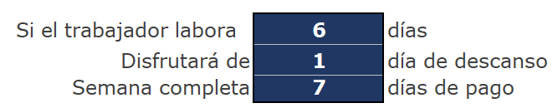
DÍA DE DESCANSO SEMANAL
Articulo 69. Por cada 6 días de trabajo disfrutará el trabajador de un día de descanso por lo menos, con goce de salario íntegro.
Artículo 72. Cuando el trabajador no preste sus servicios durante todos los días de trabajo de la semana, tendrá derecho a que se le pague la parte proporcional del salario de los días de descanso, calculada sobre el salario de los días en que hubiese trabajado.
Artículo 73. Los trabajadores no están obligados a prestar servicios en sus días de descanso. Si se quebranta esta disposición, el patrón pagará al trabajador, independientemente del salario que le corresponda por el descanso, un salario doble por el servicio prestado.

Slide 66
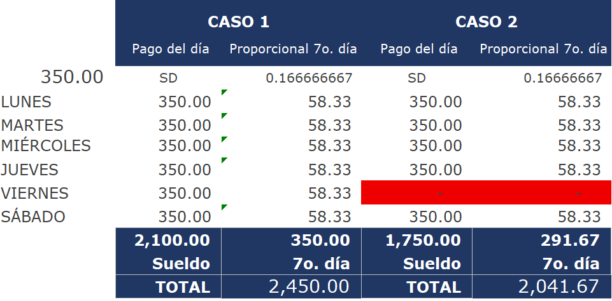
DÍA DE DESCANSO SEMANAL

Slide 67
DÍAS DE DESCANSO OBLIGATORIO ARTÍCULO 74 LFT
I. El 1o. de enero;
II. El primer lunes de febrero en conmemoración del 5 de febrero;
III. El tercer lunes de marzo en conmemoración del 21 de marzo;
IV. El 1o. de mayo;
V. El 16 de septiembre;
VI. El tercer lunes de noviembre en conmemoración del 20 de noviembre;
VII. El 1o. de OCTUBRE de cada seis años, cuando corresponda a la transmisión del Poder Ejecutivo Federal;
VIII. El 25 de diciembre, y
IX. El que determinen las leyes federales y locales electorales, en el caso de elecciones ordinarias, para efectuar la jornada electoral.

Slide 68
DÍA DE DESCANSO LABORADO
El artículo 75 En los casos del artículo anterior los trabajadores y los patrones determinarán el número de trabajadores que deban prestar sus servicios. Si no se llega a un acuerdo, resolverá el Tribunal.
Los trabajadores quedarán obligados a prestar los servicios y tendrán derecho a que se les pague, independientemente del salario que les corresponda por el descanso obligatorio, un salario doble por el servicio prestado.

Slide 69
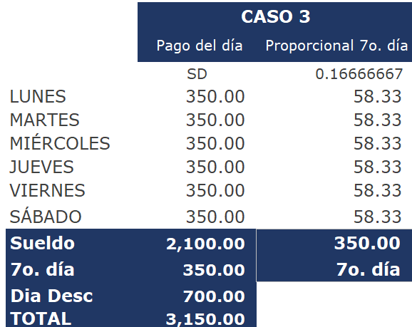

DÍA DE DESCANSO LABORADO

Slide 70
PRIMA DOMINICAL
El artículo 71 establece la preferencia de que el día de descanso semanal de los trabajadores sea el domingo. Igualmente dispone que los trabajadores que prestan servicio el día domingo tienen derecho a una prima adicional del veinticinco porciento (25%), por lo menos, sobre el salario de los días ordinarios de trabajo.

Slide 71
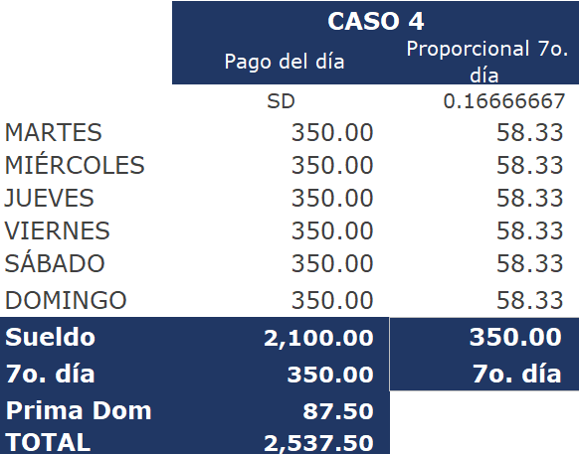


PRIMA DOMINICAL

Slide 72
VACACIONES A PARTIR DE 2023
El art. 76 Las personas trabajadoras que tengan más de un año de servicios disfrutarán de un periodo anual de vacaciones pagadas, que en ningún caso podrá ser inferior a doce días laborables, y que aumentará en dos días laborables, hasta llegar a veinte, por cada año subsecuente de servicios.
A partir del sexto año, el periodo de vacaciones aumentará en dos días por cada cinco de servicios
AÑOS | DIAS DE VACACIONES art 76 | PRIMA VACACIONAL art 80 | DIAS PRIMA VACACIONAL
1 | 12 | 25% | 3
2 | 14 | 25% | 3.5
3 | 16 | 25% | 4
4 | 18 | 25% | 4.5
5 | 20 | 25% | 5
6 A 10 | 22 | 25% | 5.5
11 A 15 | 24 | 25% | 6
16 A 20 | 26 | 25% | 6.5

Slide 73
VACACIONES A PARTIR DE 2023
El artículo 78 Del total del periodo que le corresponda conforme a lo previsto en el artículo 76 de esta Ley, la persona trabajadora disfrutará de doce días de vacaciones continuos, por lo menos. Dicho periodo, a potestad de la persona trabajadora podrá ser distribuido en la forma y tiempo que así lo requiera.

Slide 74
PRIMA VACACIONAL
El artículo 80 establece, que los trabajadores tienen derecho a una prima no menor al veinticinco por ciento (25%) sobre los salarios, que les correspondan durante el periodo de vacaciones.
Esta prima tiene como finalidad dotar al trabajador de un recurso adicional para el mejor disfrute de sus días de descanso, por lo que lo correcto es entregarla al trabajador durante periodo que disfrute su periodo vacacional o conforme vaya el trabajador disfrutando su periodo de vacaciones.

Slide 75
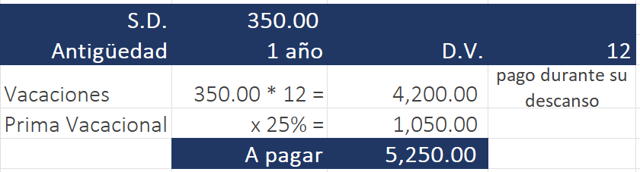
VACACIONES Y PRIMA VACACIONAL

Slide 76
OBLIGACIÓN DE CONCEDER VACACIONES
El artículo 81 establece que las vacaciones deben concederse al trabajador dentro de los seis meses siguientes al cumplimiento del año de servicios.
Cada trabajador tendrá un plazo distinto para gozar de sus vacaciones pues este depende de su fecha de ingreso al trabajo.
MOMENTO EN QUE SE DEBEN PAGAR VACACIONES
El artículo 79 las vacaciones no podrán (PROHIBIDO) compensarse con una remuneración. Si la relación de trabajo termina antes de que se cumpla el año de servicios el trabajador tendrá derecho a una remuneración proporcional al tiempo de servicios prestados.

Slide 77
AGUINALDO
El artículo 87 establece que los trabajadores tendrán derecho a un aguinaldo anual que deberá pagarse antes del 20 de diciembre del año de que se trate, (es decir a más tardar el 19 de diciembre).
Según lo precisa el artículo el pago del aguinaldo deberá ser por el equivalente a 15 días de salario, por lo menos; los que no hayan cumplido el año de servicios, independientemente de que se encuentren laborando o no a la fecha de liquidación del aguinaldo, tendrán derecho a que se les pague la parte proporcional del mismo, conforme al tiempo que hubieren trabajado, cualquiera que fuere éste.

Slide 78
DESCUENTO DE DÍAS PARA AGUINALDO
Es del artículo 87 de donde se desprende la afirmación de que el aguinaldo se paga proporcionalmente respecto de un año de servicios, así, para determinar el monto a pagar, no deberán considerarse las faltas de asistencia sin goce de sueldo o las enfermedades no profesionales de los trabajos.

Slide 79
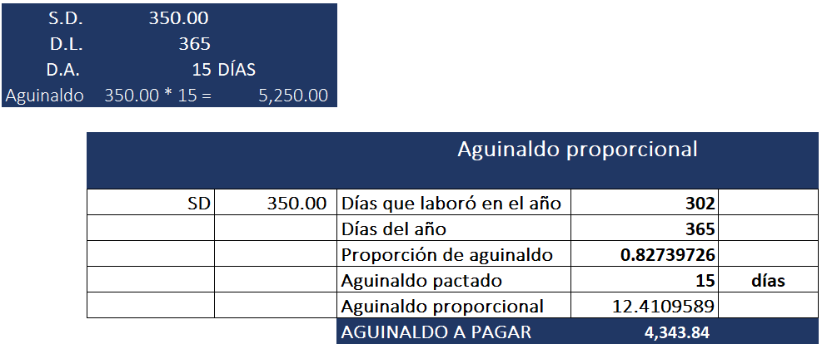
AGUINALDO

Slide 80
Propuesta Aguinaldo Digno
El Aguinaldo Digno es una iniciativa que se presentó en 2023 para modificar el artículo 87 de la Ley Federal del Trabajo (LFT), en la que se propuso que todos los empleados reciban 30 días de sueldo, en lugar de los 15 ya establecidos, el cual promete beneficiar a todos los trabajadores del sector privado.

Slide 81
TIEMPO EXTRA
El art. 66 Podrá prolongarse la jornada de trabajo por circunstancias extraordinarias, sin exceder nunca de tres horas diarias ni de tres veces a la semana, ni de manera consecutiva (art. 123 Constitucional, F XI).
Horas Simples
Artículo 65.- En los casos de siniestro o riesgo inminente en que peligre la vida del trabajador, de sus compañeros o del patrón, o la existencia misma de la empresa, la jornada de trabajo podrá prolongarse por el tiempo estrictamente indispensable para evitar esos males.
Artículo 67.- Las horas de trabajo a que se refiere el artículo 65, se retribuirán con una cantidad igual a la que corresponda a cada una de las horas de la jornada.
Horas dobles
Artículo 67.- Las horas de trabajo extraordinario se pagarán con un ciento por ciento más del salario que corresponda a las horas de la jornada.
Horas Triples
Artículo 68.- Los trabajadores no están obligados a prestar sus servicios por un tiempo mayor del permitido de este capítulo.
La prolongación del tiempo extraordinario que exceda de nueve horas a la semana, obliga al patrón a pagar al trabajador el tiempo excedente con un doscientos por ciento más del salario que corresponda a las horas de la jornada, sin perjuicio de las sanciones establecidas en esta Ley.

Slide 82
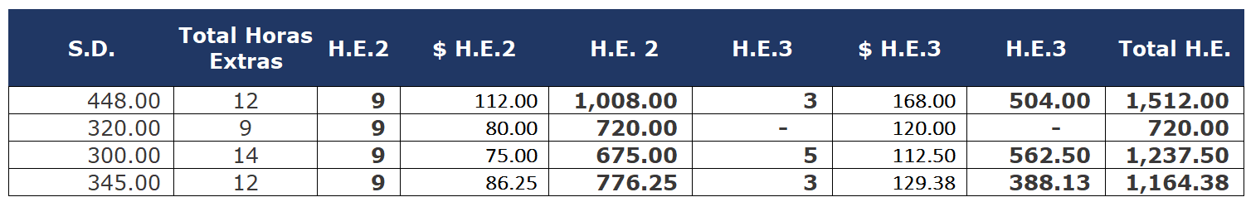
HORAS EXTRAS DOBLES Y TRIPLES

Slide 83
FINIQUITO
El finiquito de la relación laboral es el pago que recibe un trabajador cuando termina su relación laboral con un empleador, ya sea por renuncia voluntaria, conclusión del contrato o despido. Este pago incluye todas las prestaciones y salarios devengados y no pagados hasta la fecha de terminación, como:
Salarios pendientes por los días trabajados.
Parte proporcional de aguinaldo.
Vacaciones no disfrutadas y prima vacacional.
Otras prestaciones pendientes como bonos o comisiones.

Slide 84
FINIQUITO
El finiquito es un documento legal que formaliza la terminación de la relación laboral y sirve como comprobante de que ambas partes han cumplido con sus obligaciones económicas hasta ese momento.
En resumen, el finiquito es la compensación económica justa por las prestaciones ya generadas y no pagadas al momento de la terminación laboral, y debe ser entregado y firmado por ambas partes para evitar futuros conflictos legales

Slide 85
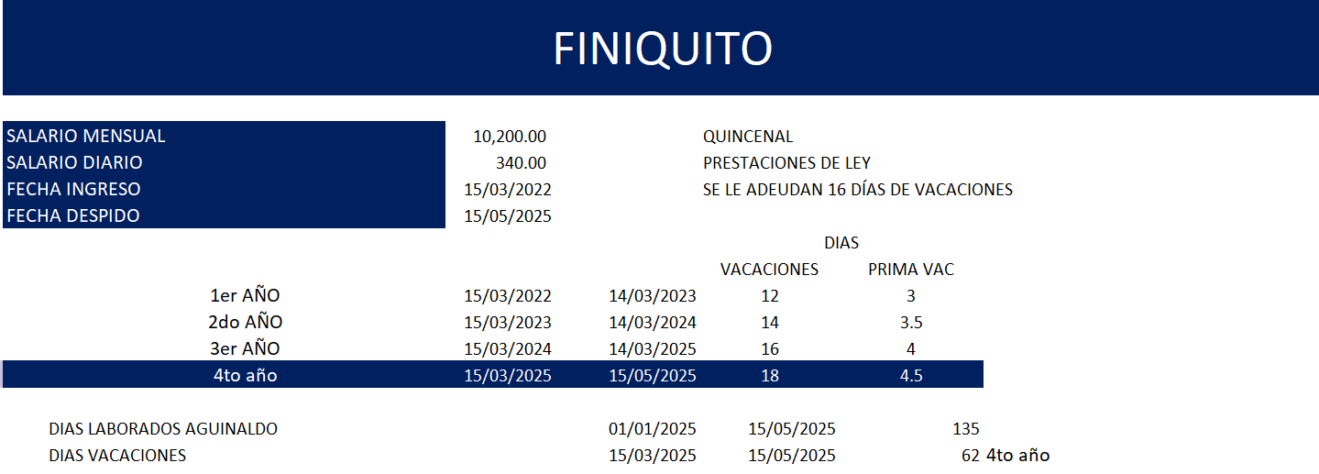

Slide 86
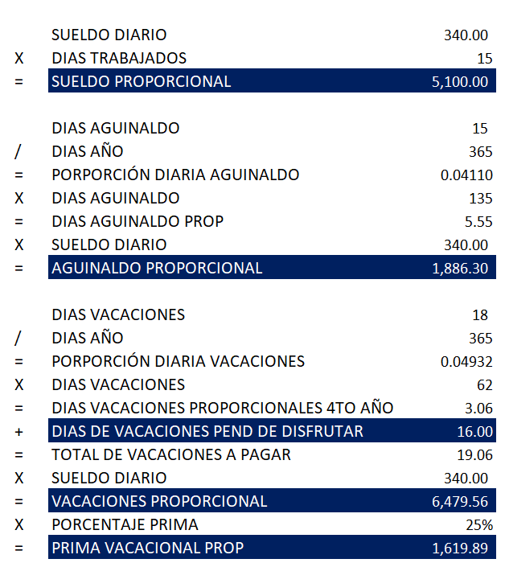

Slide 87
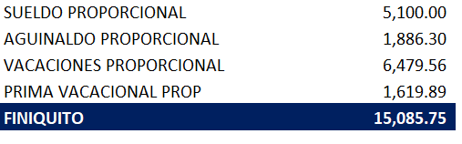
TOTAL DE FINIQUITO

Slide 88
PRIMA DE ANTIGÜEDAD
Artículo 162 LFT la prima de antigüedad consistirá en 12 días de salario por cada año laborado.
Se pagará a los trabajadores que se separen voluntariamente de su empleo, siempre que hayan cumplido cuando menos 15 años de servicio.
A los trabajadores que decidan separarse de su empleo por causa justificada.
A los trabajadores que sean separados de su empleo independientemente de la justificación o injustificación del despido.
En caso de muerte del trabajador, cualquiera que sea su antigüedad a las personas que menciona el artículo 501 LFT.
Se calcula con el salario cuota diaria del trabajador hasta el doble del SMG

Slide 89
PRIMA DE ANTIGÜEDAD
Salario base para determinar la prima:
Cuota diaria Doble del SMG (278.80*2) Salario base para cálculo
$340.00 < $557.60 $340.00
$600.00 > $557.60 $557.60

Slide 90
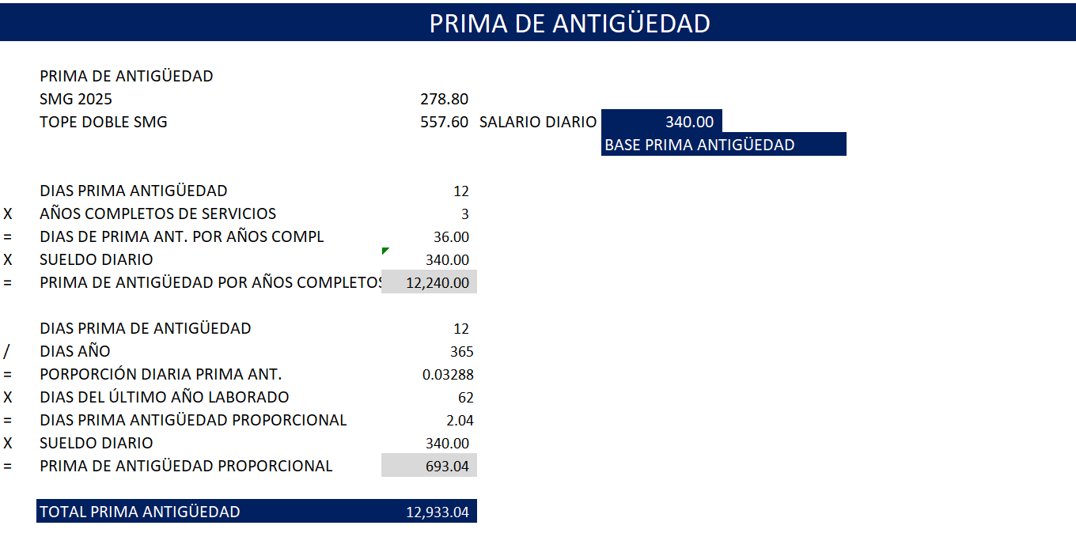

Slide 91
INDEMNIZACIÓN CONSTITUCIONAL
La indemnización constitucional es una compensación económica que debe pagar el empleador a un trabajador cuando es despedido de manera injustificada. Consiste en el pago de tres (3) meses de salario diario integrado, con el objetivo de proteger al trabajador y cubrir sus necesidades básicas mientras busca un nuevo empleo.
Está establecida en el artículo 123 apartado A, fracción XXI de la Constitución Política de los Estados Unidos Mexicanos y en el artículo 48 de la Ley Federal del Trabajo.

Slide 92
SALARIO BASE PARA CALCULAR LA INDEMNIZACIÓN
El artículo 89 LFT establece que para determinar el monto de las indemnizaciones, se debe tomar como base la cuota diaria, además de la parte proporcional de las prestaciones señaladas en el artículo 84 de la misma ley, a saber; gratificaciones, percepciones, habitación, primas, comisiones, prestaciones en especie y cualquier otra cantidad que se entregue al trabajador por prestar sus servicios (salario integrado).

Slide 93
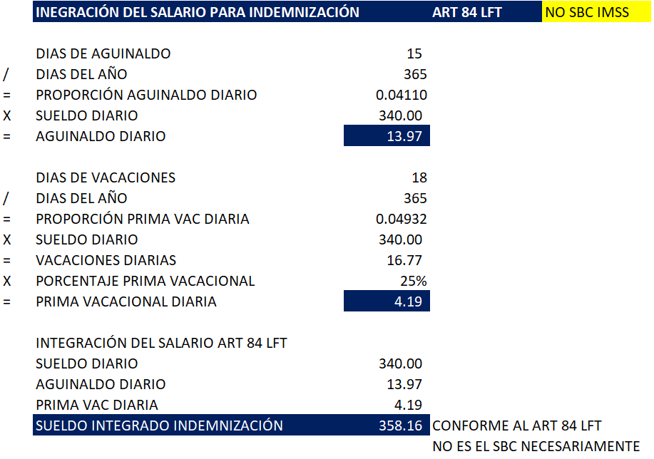

Slide 94
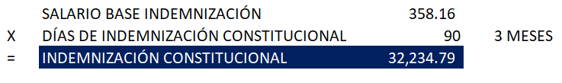
INDEMNIZACIÓN CONSTITUCIONAL

Slide 95
INDEMNIZACIÓN ADICIONAL
Artículo 48 LFT El trabajador podrá solicitar ante la Autoridad Conciliatoria o ante el Tribunal si no existe arreglo conciliatorio, que se le reinstale
El patrón queda eximido de la obligación de reinstalar al trabajador mediante el pago de una indemnización adicional, de acuerdo con el tipo de relación laboral.
RELACIÓN DE TRABAJO POR TIEMPO DETERMINADO HASTA 1 AÑO. Se pagará una cantidad igual al importe de los salarios de la mitad del tiempo de servicios prestado.
RELACIÓN DE TRABAJO POR TIEMPO DETERMINADO MAYOR A 1 AÑO. Se pagará una cantidad igual al importe de los salarios de 6 meses por el primer año 20 días por cada año subsecuente.
RELACIÓN DE TRABAJO POR TIEMPO INDETERMINADO. Se pagará una cantidad igual a 20 días de salario por cada año de servicios prestado.
Se calcula con el salario integrado del Art. 84, según lo señala el art. 89

Slide 96
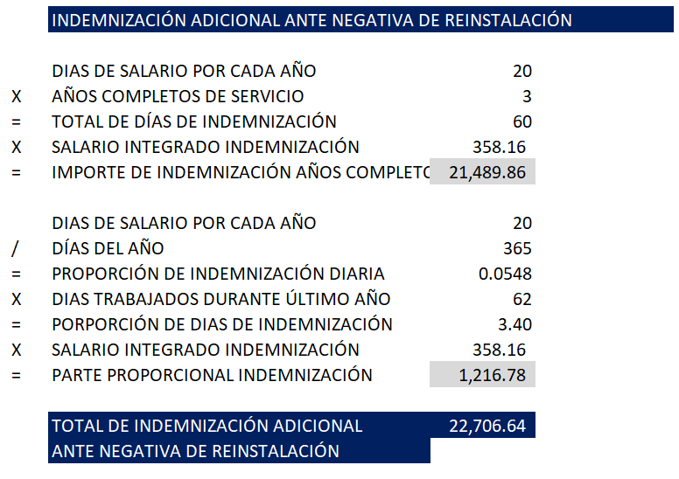
LEY DEL IMPUESTO SOBRE LA RENTA
Y SU TRATAMIENTO FRENTE A LA NÓMINA

Slide 97
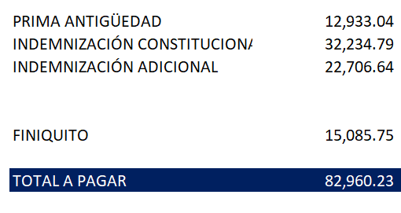
TOTAL DE INDEMNIZACIÓN A PAGAR AL TRABAJADOR

Slide 98
Seguridad Social

Slide 99
MARCO LEGAL
ART. 123 CONSTITUCIONAL APARTADO A FRAC. XXIX
Es de utilidad pública la Ley del Seguro Social, y ella comprenderá seguros de invalidez, de vejez, de vida, de cesación involuntaria del trabajo, de enfermedades y accidentes, de servicios de guardería y cualquier otro encaminado a la protección y bienestar de los trabajadores, campesinos, no asalariados y otros sectores sociales y sus familiares.

Slide 100
ALCANCE Y FINALIDAD LSS
Art. 1 La presente Ley es de observancia general en toda la República, en la forma y términos que la misma establece, sus disposiciones son de orden público y de interés social.
Art. 2 La seguridad social tiene por finalidad garantizar el derecho a la salud, la asistencia médica, y los servicios sociales necesarios para el bienestar individual y colectivo así como el otorgamiento de una pensión.
Art. 4 El Seguro Social es el instrumento básico de la Seguridad Social, establecido como un servicio público de carácter nacional, en los términos de esta ley.

Slide 101
Ley del Seguro Social.
Publicada en el Diario Oficial de la Federación (DOF) el 21 de diciembre de 1995, y que por Decreto publicado en el DOF el 21 de noviembre de 1996, entró en vigor el 1º de julio de 1997.

Slide 102
EL SEGURO SOCIAL COMPRENDE:
Régimen Obligatorio
Título segundo
Quiénes deben de afiliarse por ley
Art. 11 – 239-H LSS
Art. 64 – 66
RACERF
Régimen voluntario
Título tercero
Quiénes pueden afiliarse opcionalmente
Art. 240 – 250 B LSS
Art 75-89
RACERF

Slide 103
SUJETOS DE ASEGURAMIENTO AL RÉGIMEN OBLIGATORIO
Art 12 L.S.S. | Inicio de obligación
I. Las personas que de conformidad con los Art. 20 y 21 de la LFT, presten en forma permanente o eventual a otras de carácter físico o moral o unidades económicas sin personalidad jurídica, un servicio remunerado, personal y subordinado. | Cuando inicie la relación laboral.
II. Los socios de sociedades cooperativas. | Cuando la S. Cooperativa inicia operaciones o se integra un nuevo socio.
III. Las personas que determine el Ejecutivo Federal a través del decreto respectivo, bajo los términos y condiciones que señala esta Ley. | Inicie decreto de incorporación que expida el Ejecutivo Federal.
IV. Las personas trabajadoras del hogar. | Decreto de incorporación de personas trabajadoras del hogar publicado en el DOF el 16/11/2022

Slide 104
SEGUROS QUE COMPRENDE EL RÉGIMEN OBLIGATORIO
(Artículo 11 LSS)
Riesgos de trabajo
Enfermedades y maternidad
Invalidez y vida
Retiro, cesantía en edad avanzada y vejez, y
Guarderías y prestaciones sociales

Slide 105
OBLIGACIONES PATRONALES ENTABLECIDAS EL LA L.S.S.
FRACCIÓN | ARTÍCULO 15
I. | Registrarse e inscribir a sus trabajadores en el IMSS dentro de plazos no mayores a 5 días hábiles (altas, modificaciones y bajas)
II. | Llevar registros como nóminas y listas de raya y conservar estos registros durante los 5 años siguientes a los de su fecha.
III. | Determinar las cuotas obrero-patronales y enterar su importe al Instituto
IV. | Proporcionar al IMSS toda la información que solicite.
V. | Permitir inspecciones y visitas domiciliarias que practique el instituto.
VI. | Expedir y entregar a los trabajadores de la construcción constancia del salario percibido y días trabajados
VII. | Cumplir con las obligaciones del seguro de retiro, cesantía y vejez.
VIII. | Cumplir con la ley y su reglamento
IX. | Expedir y entregar a sus trabajadores eventuales, de la ciudad o del campo, constancia de días laborados.

Slide 106
OTRAS OBLIGACIONES PATRONALES ENTABLECIDAS EN LA L.S.S.
ARTÍCULO | OBLIGACIÓN
38 | Retener las cuotas a cargo del trabajador y efectuar el entero correspondiente. Corresponde al patrón pagar íntegramente la cuota señalada para los trabajadores, en los casos que éstos perciban como cuota diaria el salario mínimo. (Art. 36)
39 | El patrón está obligado a determinar el importe de las cuotas obrero patronales que se causan por mensualidades vencidas y realizar el pago respectivo a más tardar el día 17 del mes inmediato siguiente.
51 | Dar aviso de los riesgos de trabajo que ocurran dentro y fuera de las instalaciones durante el desempeño de las actividades del trabajador.
74 | Presentación declaración anual de prima de riesgo de trabajo, para determinar si permanecen en la misma o se modifica aumentando o disminuyendo.

Slide 107
ATENCIÓN¡¡¡
Los avisos de inscripción de los trabajadores aun cuando se presenten en los plazos señalados en la ley (5 días hábiles), no liberan al patrón de la obligación de pagar los capitales constitutivos que se deriven de riesgos de trabajo, si éste ocurre antes de la presentación del aviso. Lo mismo opera para modificación de salario.
Artículos. 77 y 79

Slide 108
INTEGRACIÓN DEL SALARIO BASE DE COTIZACIÓN
ART 30 LSS
¿Qué pagos conocemos al ingreso del trabajador o incluso antes de su contratación?
Aguinaldo
Prima vacacional
Prima dominical (cuando aplique)
Al inscribir al trabajador, debemos integrar además de los elementos fijos del salario que percibiera regularmente, otras retribuciones periódicas de cuantía previamente conocida.

Slide 109
DETERMINACIÓN DE S.B.C. POR TIPO DE SALARIO
Tipos de salario Art 30 LSS | Plazos para comunicar modificaciones de salario Art 34 LSS
Salario fijo = Elementos fijos + retribuciones periódicas de cuantía previamente conocida. | I. 5 días hábiles contados a partir del día siguiente a la fecha que cambie el salario.
Salario variable = Elementos variables percibidos en los dos meses inmediatos anteriores / número de días de salario devengado. Si es nuevo ingreso se tomará el salario probable que le corresponderá en los dos meses siguientes. | II. Dentro de los primeros cinco días hábiles de los meses de enero, marzo, mayo, julio, septiembre y noviembre, las modificaciones del salario diario promedio obtenido del bimestre anterior.
Salario mixto = Salario fijo + salario variable de acuerdo con la fracción anterior. | III. Si se modifican los elementos fijos aplica la fracción I Si al concluir el bimestre respectivo hubo modificación aplica la fracción II.

Slide 110
LIMITES SUPERIOR E INFERIOR DEL S.B.C. (Art 28 LSS)
LIMITE SUPERIOR:
El equivalente a 25 Veces la UMA
(Art 28 LSS)
LIMITE INFERIOR:
El SMG del área geográfica respectiva (Art 28 LSS)
UMA a partir de febrero 2025
  $113.14
  MÁXIMO 25 veces UMA $2,828.50
MÍNIMOS
278.80 x 1.0493= $292.54 SMG
419.88 x 1.0493 = $440.58 SMZLFN

Slide 111
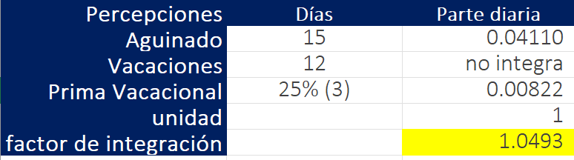
INTEGRACIÓN DEL SALARIO BASE DE COTIZACIÓN DIARIO
ART. 27 L.S.S.
Determinación de la proporción de percepciones diarias de un trabajador con prestaciones mínimas de Ley.

Slide 112
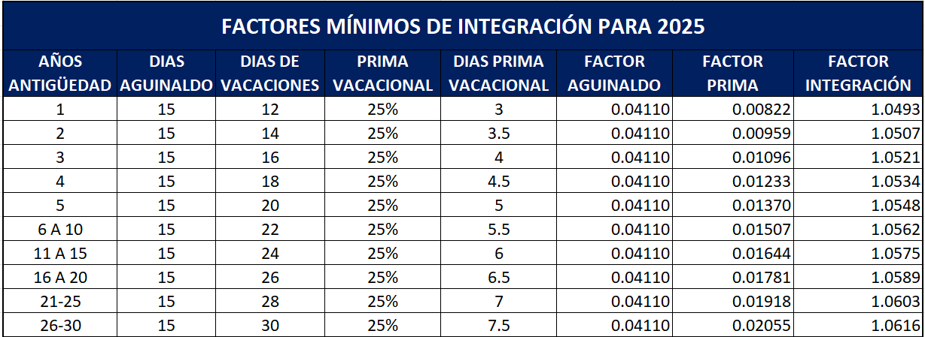
EJEMPLOS DE FACTORES DE INTEGRACIÓN DE SBC
CON PRESTACIONES MÍNIMAS DE LEY

Slide 113

EJERCICIO SBC
Trabajador Ricardo Martínez:
Cumple 4 años en la empresa
Con salario diario de $380.00
Labora todos los domingos
Tiene descanso semanal.
Aguinaldo 30 Días
Vacaciones 18 días
Prima vacacional 50%

Slide 114
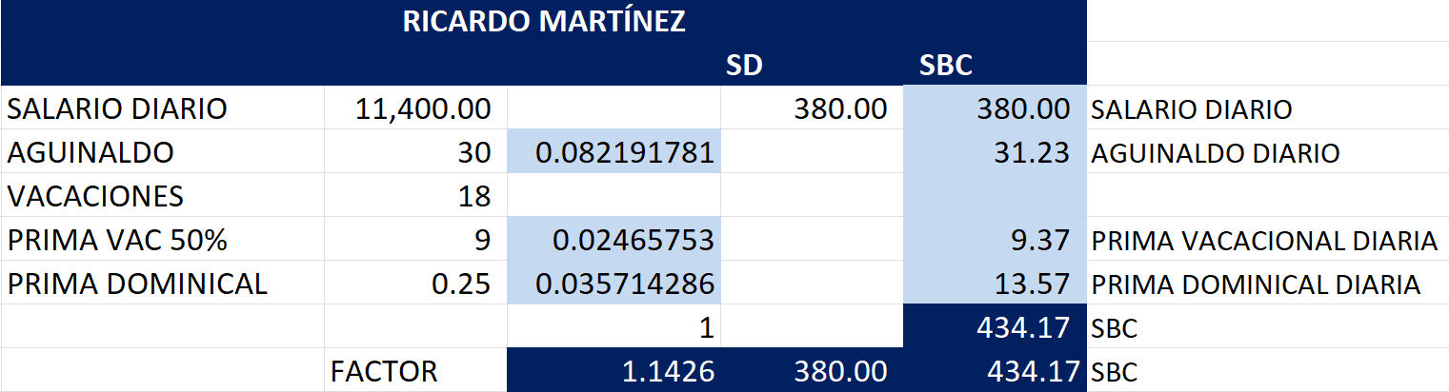

Slide 115
PERCEPCIONES QUE FORMARÁN PARTE DEL SALARIO BASE DE COTIZACIÓN
ART 27 1er párrafo LSS
Percepciones
Alimentación
Habitación
Primas
Comisiones
Prestaciones en especie y
Cualquier otra cantidad o prestación que se entregue al trabajador por su trabajo.
El salario base de cotización (SBC) se integra con los pagos hechos en efectivo por:
Gratificaciones
Cuota Diaria

Slide 116
EXCLUYENTES COMO INTEGRANTES DEL S.B.C. DADA SU NATURALEZA
ART. 27 LSS
Los instrumentos de trabajo como herramientas, ropa y similares.
El ahorro, cuando se integre por un depósito de cantidad semanaria, quincenal o mensual igual del trabajador y de la empresa; si se constituye en forma diversa o puede el trabajador retirarlo más de dos veces al año, integrará al salario.
Aportaciones patronales adicionales que el patrón convenga otorgar a favor de sus trabajadores por concepto de cuotas de seguro de retiro, cesantía en edad avanzada y vejez.
Aportaciones al Infonavit y las participaciones en las utilidades de las empresas (PTU).
Notes:
Acuerdo 494/94 IMSS

Slide 117
La alimentación y la habitación cuando se entreguen en forma onerosa a trabajadores; se entiende que son onerosas estas prestaciones cuando el trabajador pague por cada una de ellas, como mínimo, el 20% del valor de la UMA.
Las despensas en especie o en dinero, siempre y cuando su importe no rebase el 40% del valor de la UMA.
Los premios por asistencia y puntualidad, siempre que el importe de cada uno de estos no rebase el 10% del SBC.
Las cantidades aportadas para fines sociales, considerándose como tales a las entregadas para constituir fondos de algún plan de pensiones establecidos por el patrón o derivado de contratación colectivo.
El tiempo extraordinario dentro de los márgenes señalados en la L.F.T.

Slide 118
FONDO DE AHORRO ARTÍCULO 27 FRACC.II LSS
El ahorro, cuando se integre por un depósito de cantidad semanaria, quincenal o mensual igual del trabajador y de la empresa; si se constituye en forma diversa o puede el trabajador retirarlo más de dos veces al año, integrará al salario.
DEDUCIBLE PARA EL PATRÓN
Artículo 27 LISR son deducibles si son otorgados de manera general
EXENTO PARA EL TRABAJADOR
Artículo 93 F XI LISR no se consideran ingresos acumulables para el trabajador los provenientes de los fondos de ahorro cuando reúnan los requisitos de deducibilidad del artículo 27 LISR.
La aportación del patrón no deberá exceder del monto equivalente a 1.3 veces el valor de la UMA elevado al año
La aportación que efectúe el patrón no deberá exceder del trece por ciento del salario del trabajador.
El monto de las aportaciones efectuadas por el patrón debe ser igual al monto aportado por los trabajadores.

Slide 119
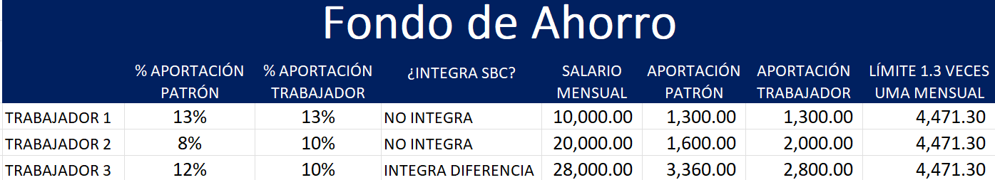
EJEMPLO DE FONDO DE AHORRO

Slide 120
ALIMENTACIÓN Y HABITACIÓN ARTÍCULO 27 FRACC. V LSS
La alimentación y la habitación cuando se entreguen en forma onerosa a trabajadores; se entiende que son onerosas estas prestaciones cuando el trabajador pague por cada una de ellas, como mínimo, el 20% del valor de la UMA. Si el patrón cobra al trabajador por lo menos el 20% de la UMA no se integrará al salario ninguna cantidad.
DEDUCIBLE PARA EL PATRÓN
Artículo 27 LISR son deducibles si son otorgados de manera general
EXENTO PARA EL TRABAJADOR
Art. 94 LISR último párrafo, no se consideran ingresos en bienes (no se consideran ingresos del trabajador y por lo tanto no son objeto de impuesto) los servicios de comedor y de comida.
No serán deducibles los gastos de comedores cuando éstos excedan de un monto equivalente al valor diario de la UMA por cada trabajador y por cada día que se preste el servicio, adicionado con las cuotas de recuperación.

Slide 121
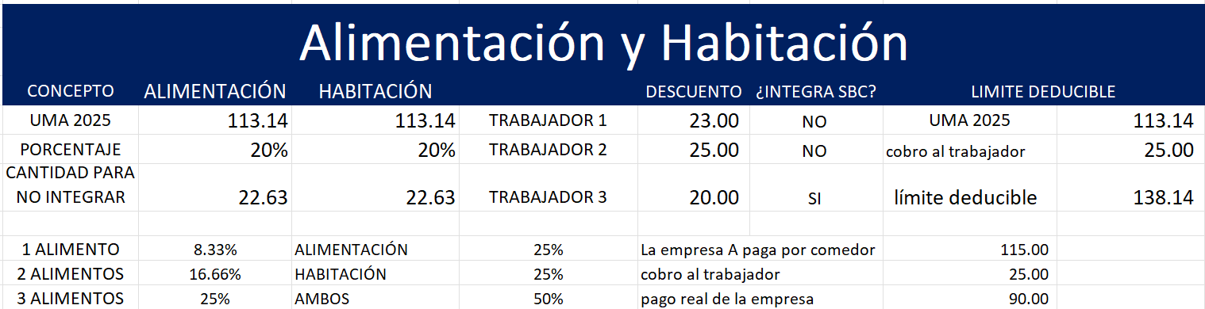
EJEMPLO DE ALIMENTACIÓN Y HABITACIÓN

Slide 122
DESPENSA ARTÍCULO 27 FRACC. VI LSS
Las despensas en especie o en dinero, siempre y cuando su importe no rebase el 40% del valor de la UMA.
DEDUCIBLE PARA EL PATRÓN
Artículo 27 LISR son deducibles si son otorgados de manera general
EXENTO PARA EL TRABAJADOR
Art. 93 F VIII LISR se consideran ingresos exentos del trabajador las prestaciones de naturaleza análoga a otras de previsión social con los límites establecidos.
La previsión social es deducible parcialmente.
Tratándose de vales de despensa otorgados a los trabajadores, serán deducibles siempre que su entrega se realice a través de los monederos electrónicos que al efecto autorice el SAT

Slide 123
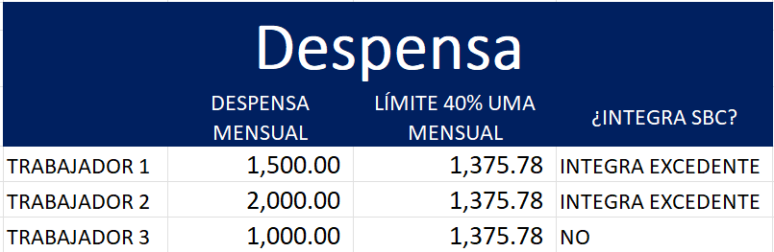
EJEMPLO DE DESPENSA

Slide 124
PREMIO DE PUNTUALIDAD Y ASISTENCIA ARTÍCULO 27 FRACC. VII LSS
Los premios por asistencia y puntualidad, siempre que el importe de cada uno de estos no rebase el 10% del SBC.
DEDUCIBLE PARA EL PATRÓN
Artículo 27 LISR Fracc. I son deducibles si son Ser estrictamente indispensables para los fines de la actividad del contribuyente.
EXENTO PARA EL TRABAJADOR
Art. 94 LISR los premios de puntualidad y asistencia son ingresos por la prestación de un servicio personal subordinado sujetos al pago de ISR. No son Previsión Social
Criterio normativo SAT 40/ISR/N

Slide 125
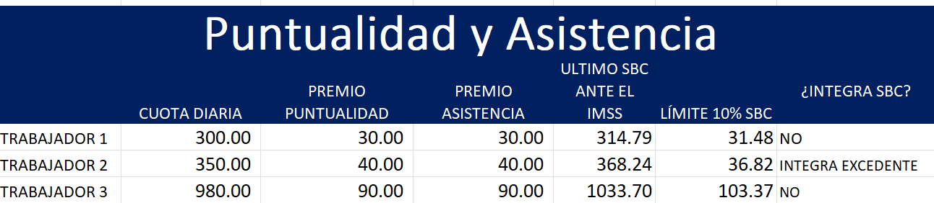
EJEMPLO DE PREMIO DE PUNTUALIDAD Y ASISTENCIA

Slide 126

CASO PRÁCTICO MARZO - ABRIL
Trabajador: Valentina Ramos
Sueldo mensual: $11,400
20 días de aguinaldo
Prima vacacional del 25%
18 días de vacaciones
Otros ingresos
Premio de puntualidad en ambos meses correspondiente a $1,300 por cada mes
Comisiones marzo $1,500 y abril $1,500
Bono de productividad en el mes de abril por $4,500
Vales de despensa mensual del 10% sobre su salario ordinario.

Slide 127
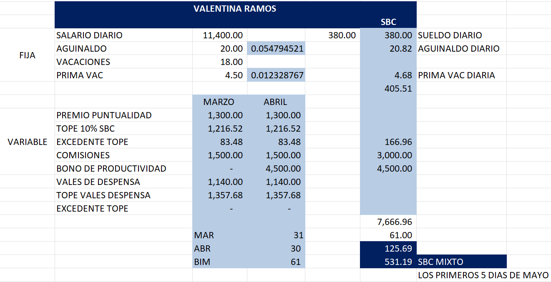

Slide 128
RIESGO DE TRABAJO
Art 73 LSS
Al inscribirse por primera vez en el instituto o al cambiar de actividad, las empresas cubrirán, en la clase que le corresponda conforme al reglamento (RACERF art 196), la prima media.
En el artículo 73 del la LSS, marca los porcentajes por prima que se debe cubrir, dependiendo la clase:
Prima media | En Porcentajes
Clase I | 0.54355
Clase II | 1.13065
Clase III | 2.59840
Clase IV | 4.65325
Clase V | 7.58875

Slide 129
RISGO, ACCIDENTE Y ENFERMEDAD DE TRABAJO
RIESGO DE TRABAJO Art 41
Son los accidentes y enfermedades a que están expuestos los trabajadores en el ejercicio o con motivo del trabajo
ACCIDENTE DE TRABAJO Art 42
Toda lesión orgánica o perturbación funcional, inmediata o posterior; o la muerte, producida repentinamente en ejercicio, o con motivo del trabajo, cualquiera que sea el lugar y el tiempo en que dicho trabajo se preste
ACCIDENTE DE TRABAJO Art 42
También se considerará accidente de trabajo el que se produzca al trasladarse el trabajador, directamente de su domicilio al lugar de trabajo o de éste a aquel
Es todo estado patológico derivado de la acción continuada de una causa que tenga su origen o motivo en el trabajo, o el medio en que el trabajador se vea obligado a prestar sus servicios
ENFERMEDAD DE TRABAJO Art 43

Slide 130
RIESGO DE TRABAJO
El cálculo de la prima de Riesgo de Trabajo se presenta de manera anual hasta del último día del mes de febrero, tomando como base los datos del ejercicio inmediato anterior.
No se tomarán en cuenta para la siniestralidad de las empresas los accidentes que ocurran a los trabajadores al trasladarse de su domicilio al centro de labores o viceversa. (Artículo 72 p.3)

Slide 131
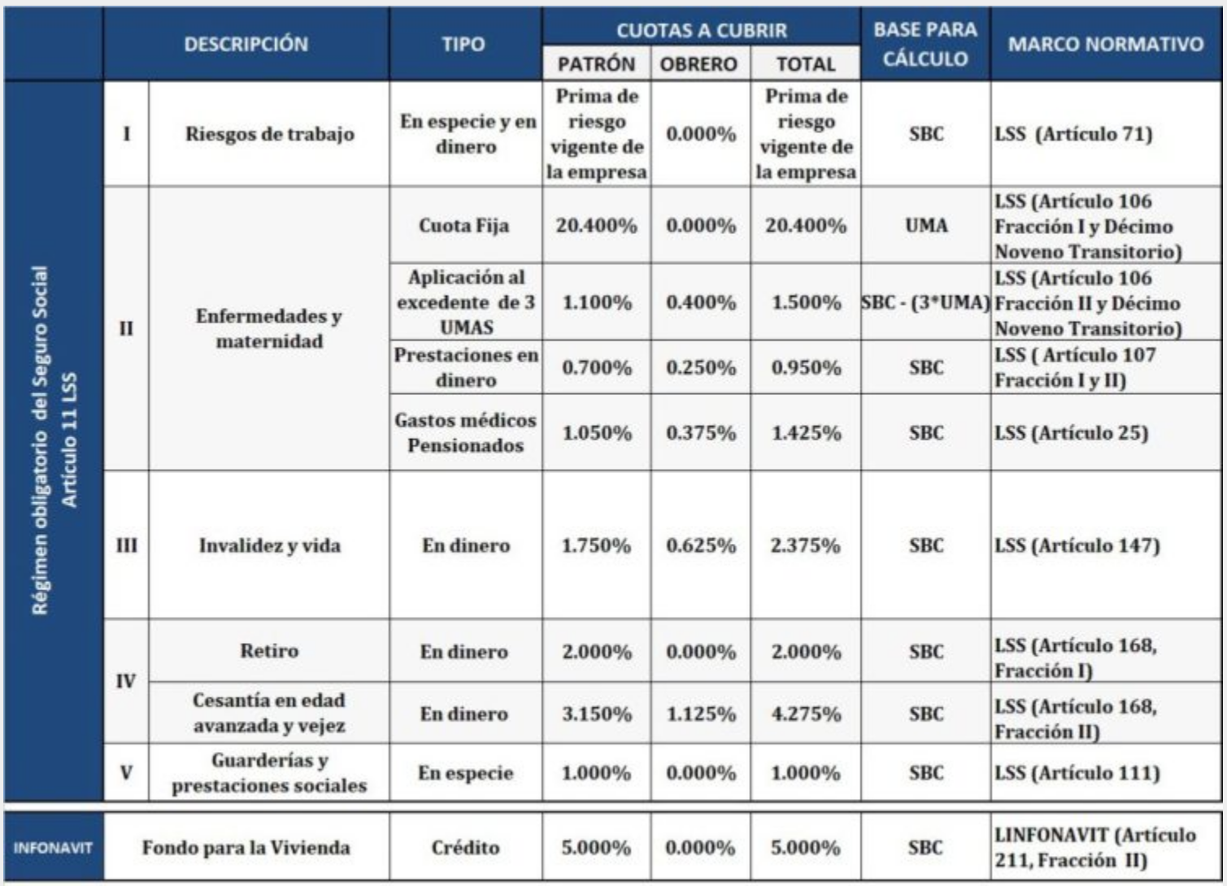
CUOTAS OBRERO PATRONALES COP

Slide 132
REFORMA AL SISTEMA DE PENSIONES
En diciembre 2020 se aprobó una reforma al sistema de pensiones. La reforma pretende reducir el número de semanas de cotización e incrementar las aportaciones de los patrones, ambas de manera gradual.
En el ramo de cesantía en edad avanzada y vejez, las aportaciones de los trabajadores serán del 1.125% de su salario. En cambio, las aportaciones patronales llegarán hasta 11.875% desde los 3.15% actuales. Este cambio se daría entre 2023 y 2030.

Slide 133
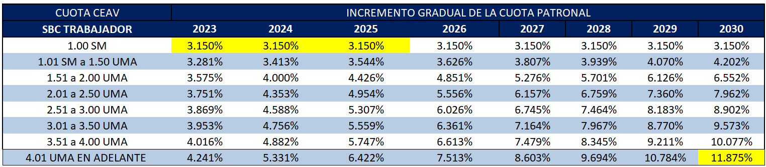
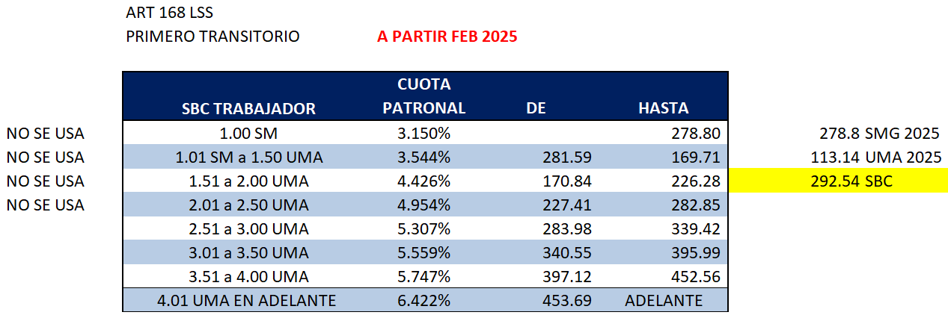

Slide 134

EJERCICIO COP
Calcular las aportaciones Obrero- Patronales del mes de Abril considerando lo siguiente:
Salario diario: $350
Salario base cotización (SBC): $367.25
UMA: $113.14
Periodo Bimestral: Marzo-Abril
Prima de Riesgo de Trabajo:1.13065%

Slide 135
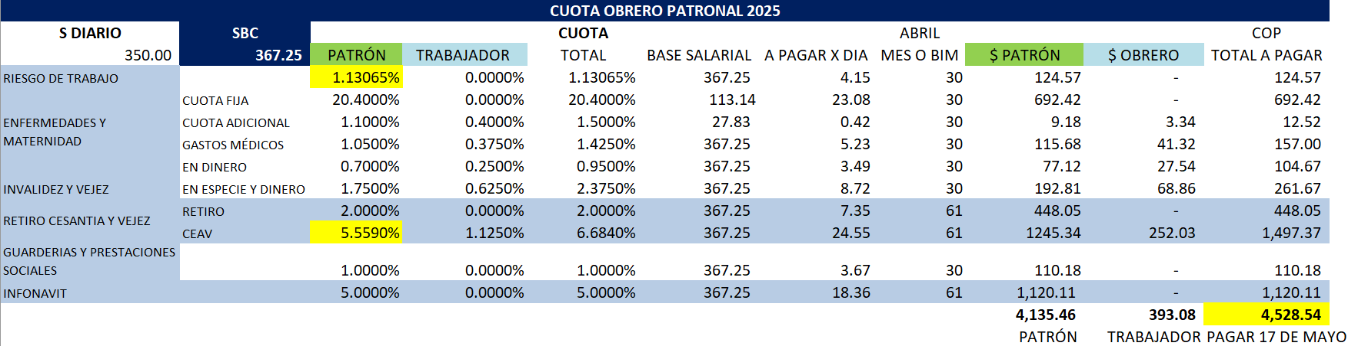

Slide 136
REFORMA LEY INFONAVIT
El 21 de febrero de 2025 se publicó, en el Diario Oficial de la Federación (DOF), el Decreto que reforma, adiciona y deroga diversas disposiciones de la Ley del Instituto del Fondo Nacional de la Vivienda para los Trabajadores y de la Ley Federal del Trabajo. Estas modificaciones se encuentran alineadas con la reforma del 2 de diciembre de 2024 a la fracción XII del artículo 123 constitucional.

Slide 137
REFORMA AL ART. 123 CONSTITUCIONAL F XII
XII. Toda empresa agrícola, industrial, minera o de cualquier otra clase de trabajo, estará obligada, según lo determinen las leyes reglamentarias a proporcionar a sus personas trabajadoras viviendas adecuadas. Esta obligación se cumplirá mediante las aportaciones que las empresas hagan a un fondo nacional de la vivienda a fin de constituir depósitos en favor de sus personas trabajadoras.
El fondo establecerá un sistema de vivienda con orientación social para las personas trabajadoras derechohabientes que permita obtener crédito barato y suficiente para su adquisición o mejora; también podrá adquirir suelo y construir vivienda, en los términos que fije la ley.
Se considera de utilidad social la expedición de una ley para la creación de un organismo integrado por representantes del Gobierno Federal, de las personas trabajadoras y empleadoras, que administre los recursos del fondo nacional de la vivienda. Dicha ley regulará las formas y procedimientos conforme a los cuales las personas trabajadoras podrán acceder a los créditos y viviendas en arrendamiento social, antes mencionadas.
La ley establecerá los términos y condiciones para que las personas trabajadoras puedan acceder a las viviendas en arrendamiento social, así como al derecho de adquirirlas en propiedad. La mensualidad del arrendamiento social no podrá exceder del treinta por ciento del salario de las personas trabajadoras.
En cualquier caso, se dará preferencia de acceso a la vivienda en arrendamiento social a las personas trabajadoras que hayan aportado continuamente al fondo y no cuenten con vivienda propia. La ley preverá mecanismos para evitar discrecionalidad o injerencias arbitrarias que limiten el acceso a este derecho.

Slide 138
OBLIGACIONES PATRONALES
Se reforma el segundo párrafo del artículo 29 de la LINFONAVIT:
No se suspenderán los descuentos a los trabajadores para cubrir préstamos otorgados por el INFONAVIT (amortización de créditos) por ausencias o incapacidades expedidas por el Seguro Social.

Slide 139
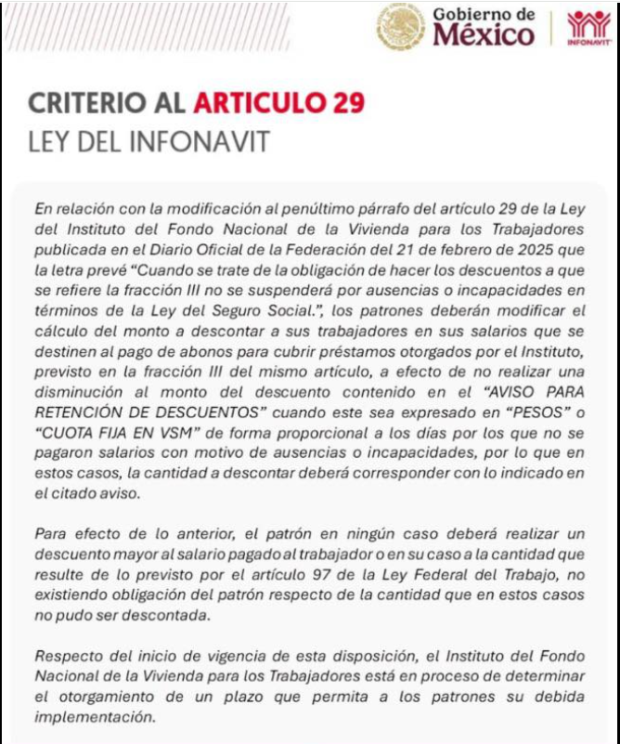

Slide 140
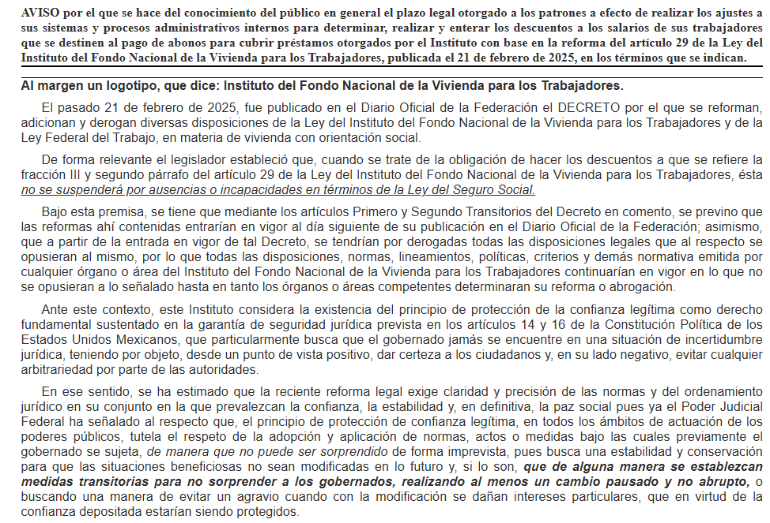

Slide 141
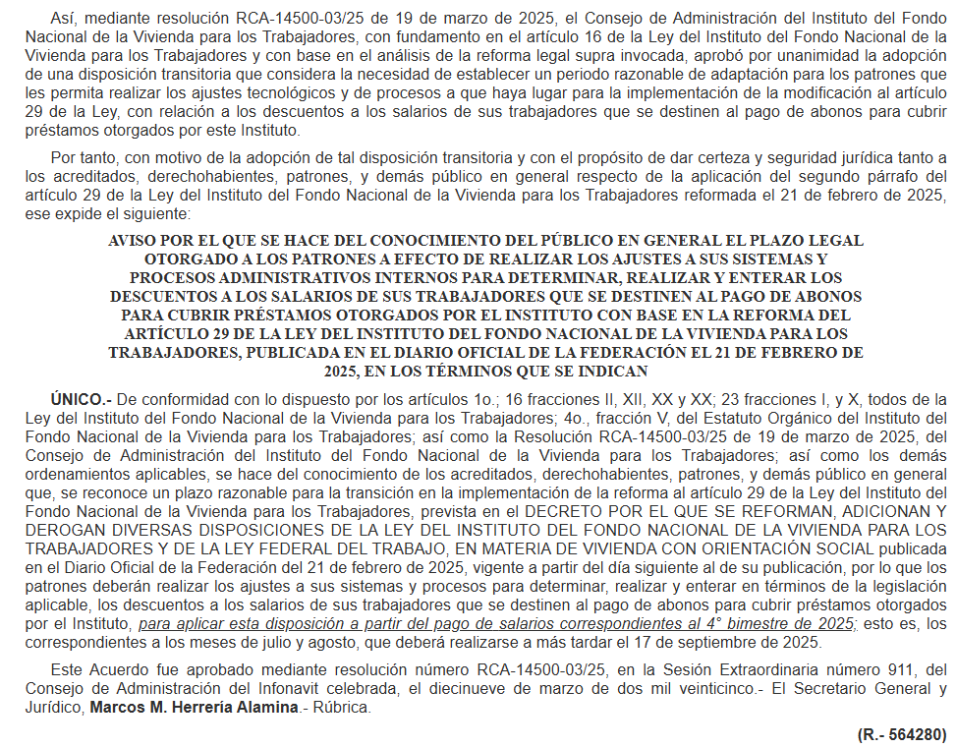

Slide 142
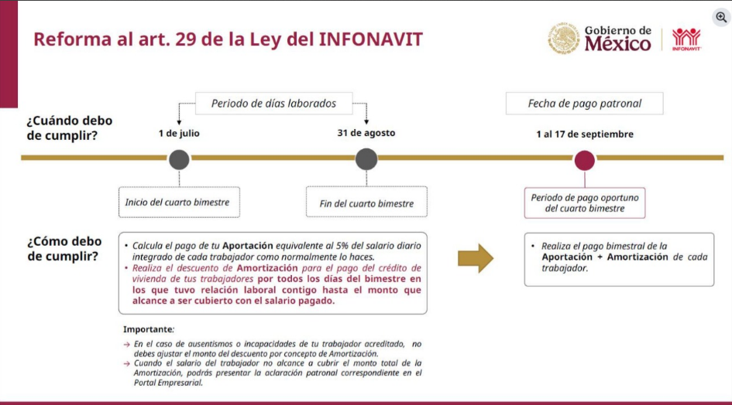

Slide 143

https://empresarios.infonavit.org.mx/

Slide 144
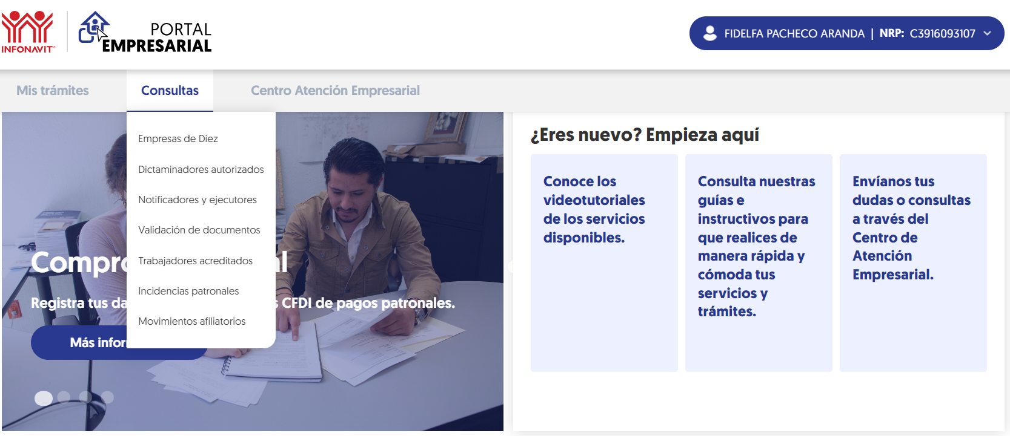

Slide 145
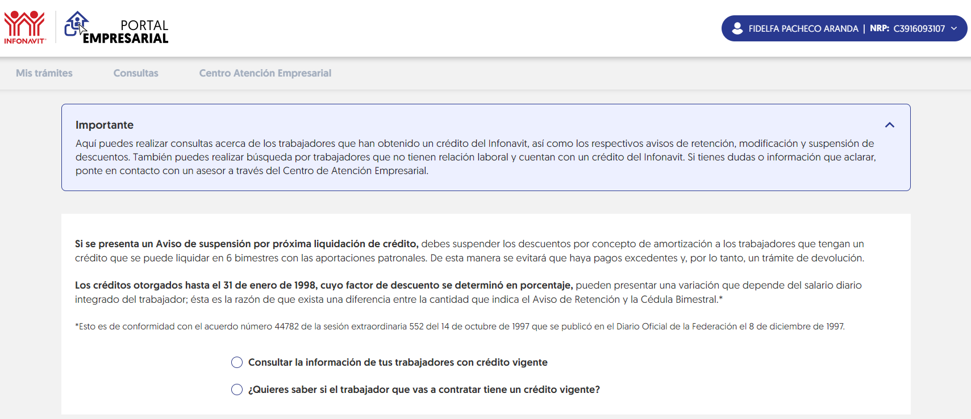

Slide 146
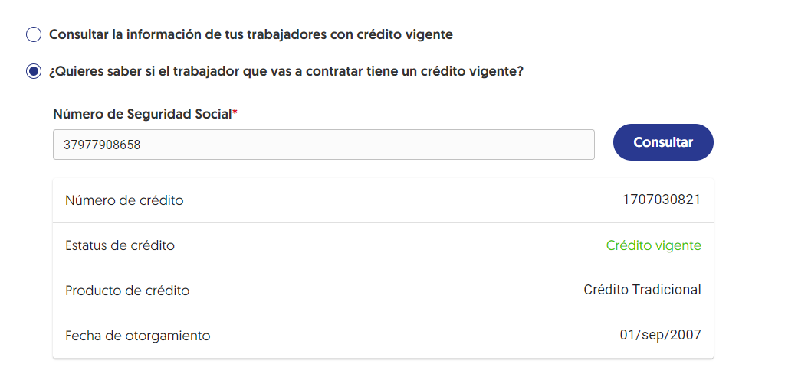

Slide 147
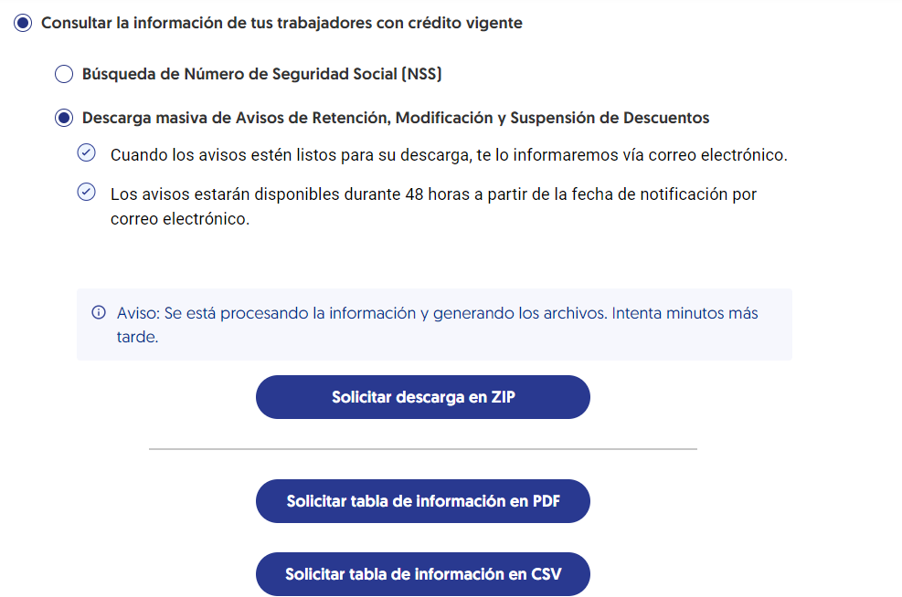

Slide 148
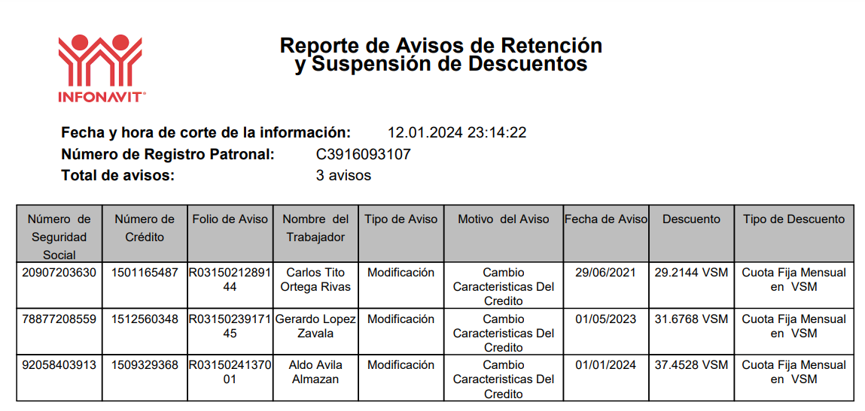

Slide 149
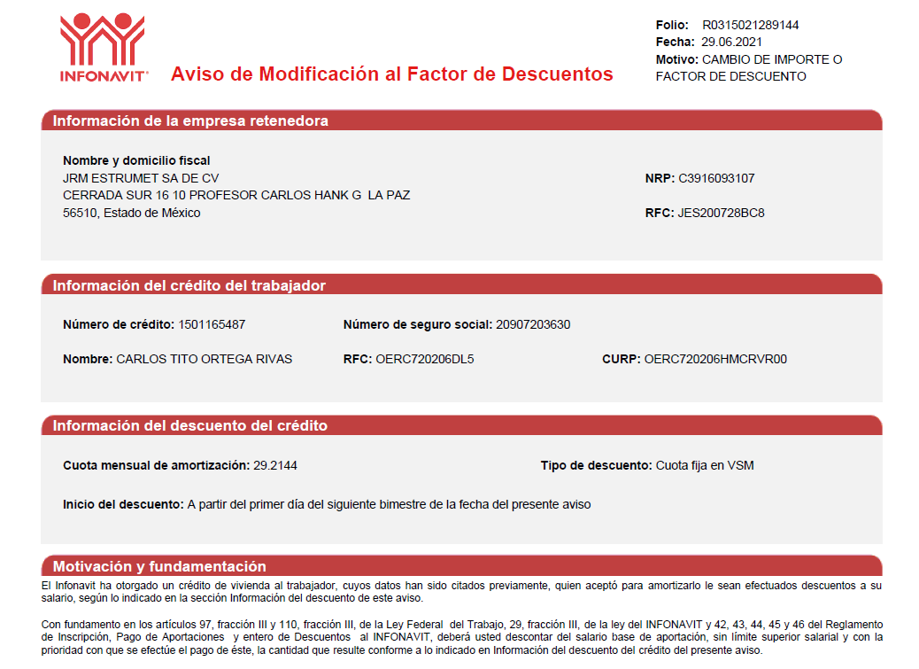

Slide 150
Marco Fiscal

Slide 151


FISCAL TRABAJADOR
¿GRAVABLE?
FISCAL
PATRÓN
¿DEDUCIBLE?

Slide 152
LEY DEL IMPUESTO SOBRE LA RENTA
TÍTULO IV
DE LAS PERSONAS FÍSICAS
CAPÍTULO I
De los ingresos por salarios y en general por la prestación de un servicio personal subordinado.

Slide 153
DE LAS PERSONAS FÍSICAS
Art 94. se consideran ingresos por la prestación de un servicio personal subordinado:
los salarios y
demás prestaciones que deriven de una relación laboral,
incluyendo la participación de los trabajadores en las utilidades de las empresas y
prestaciones percibidas como consecuencia de la terminación de la relación laboral.

Slide 154
¿Qué son las demás prestaciones de una relación laboral?
Vacaciones
Prima Vacacional
Aguinaldo
Horas Extras
Premio de Puntualidad
Premio de Asistencia
Otras compensaciones
Prima dominical

Slide 155
Ingresos gravados
INGRESOS PERCIBIDOS
INGRESOS EXENTOS
BASE GRAVABLE
Base sobre la cual se calculará el ISR

Slide 156
INGRESOS EXENTOS
JUBILACIONES, PENSIONES Y HABERES DE RETIRO
15 UMA $1,697.10 (F IV art. 93)
AGUINALDO
30 UMA $3,294.20 (F XIV art. 93)
PRIMA VACACIONAL
15 UMA $1,697.10 (F XIV art. 93)
PTU
15 UMA $1,697.10 (F XIV art. 93)
PRIMA DOMINICAL
1 UMA $113.14 por cada domingo laborado (F XIV art. 93)
INDEMNIZACIÓN
90 UMA por cada año de servicio (toda fracción de más de 6 meses es considerado año completo) (F XIII art.93)
TIEMPO EXTRA Y DÍAS DE DESCANSO LABORADOS
El 100% tratándose de trabajadores de SMG y cuando no rebase las horas máximas permitidas por la LFT
El 50% para trabajadores de salario superior al mínimo , siempre y cuando no rebase este 50% el importe de 5 UMA’s. (113.14 X 5= $565.70) (F I art. 93)

Slide 157
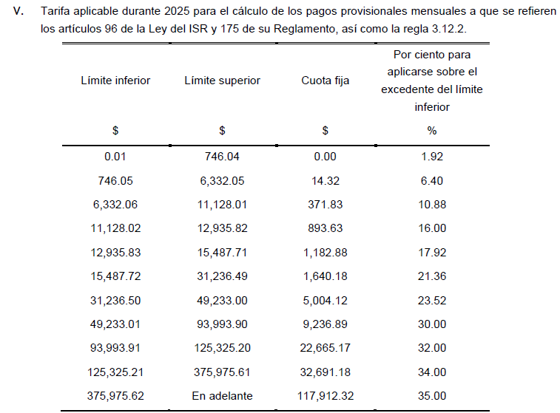
Tarifa mensual art. 96 para 2025
publicada DOF 30 diciembre 2024
Anexo 8 RMF 2025

Slide 158
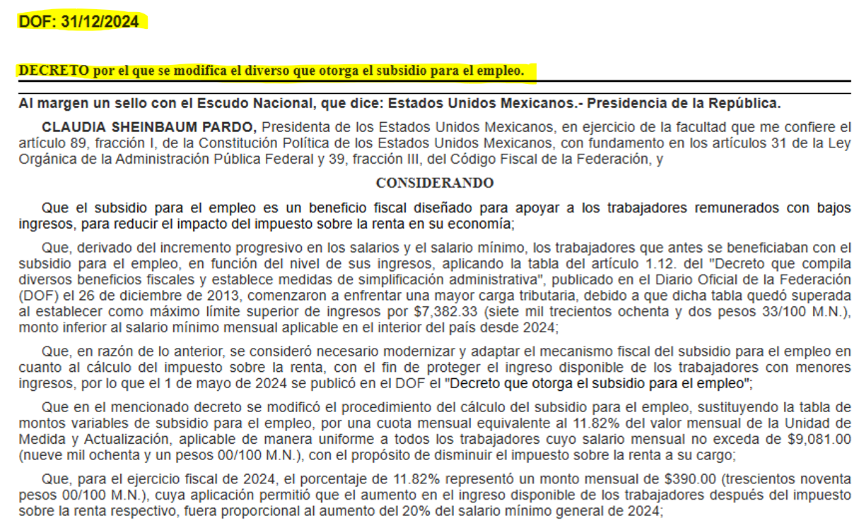
Nuevo Decreto de Subsidio para el empleo
publicada DOF 31 diciembre 2024

Slide 159
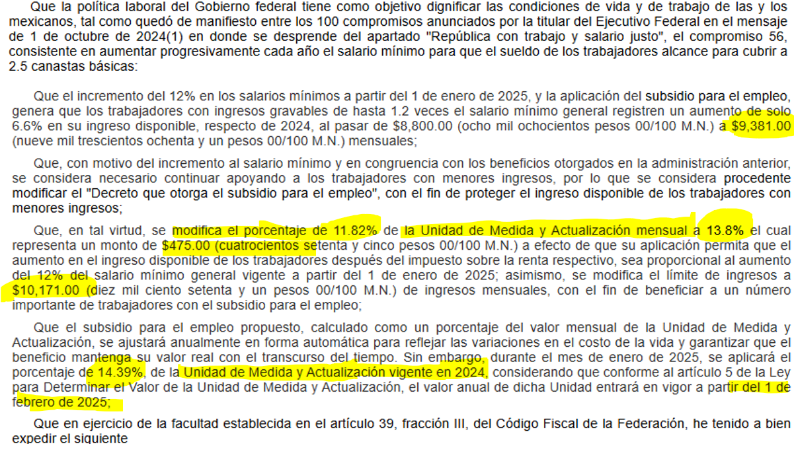

Slide 160
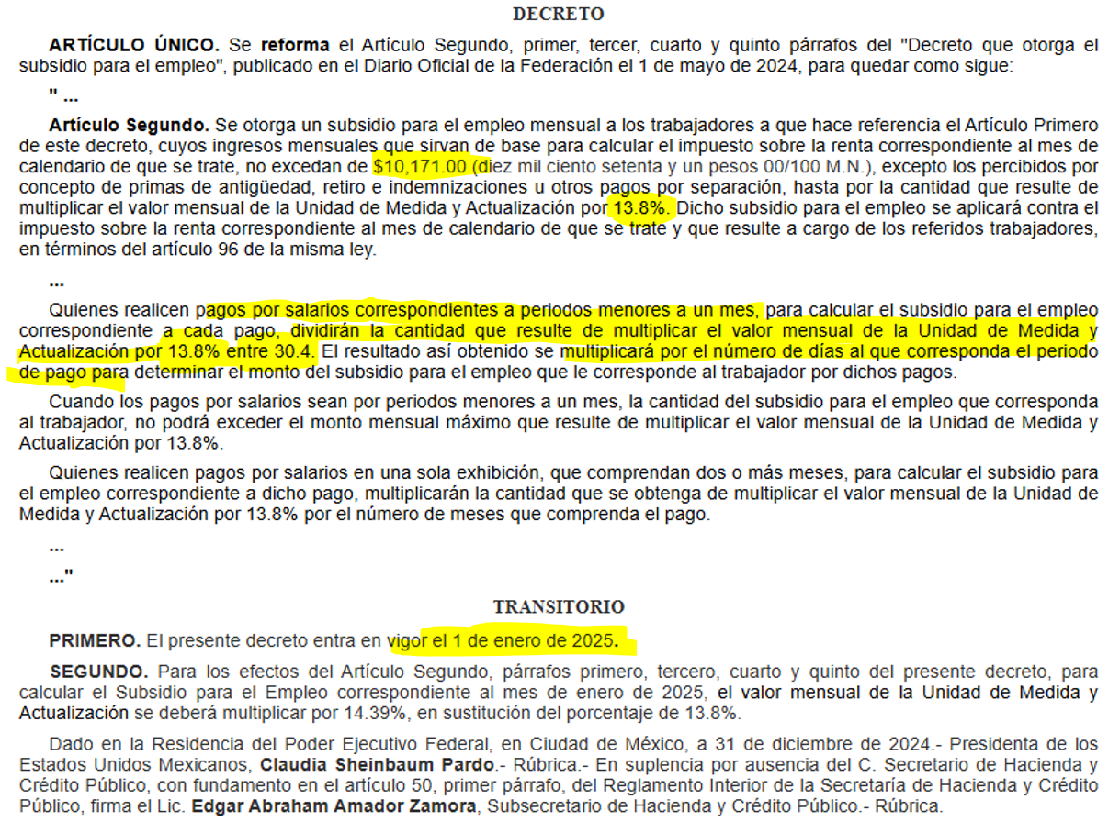

Slide 161
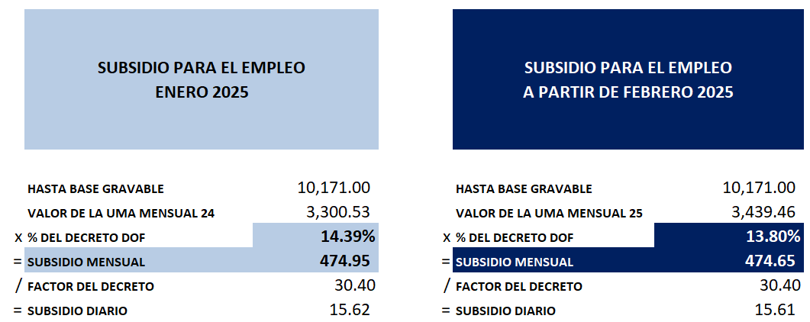

Slide 162
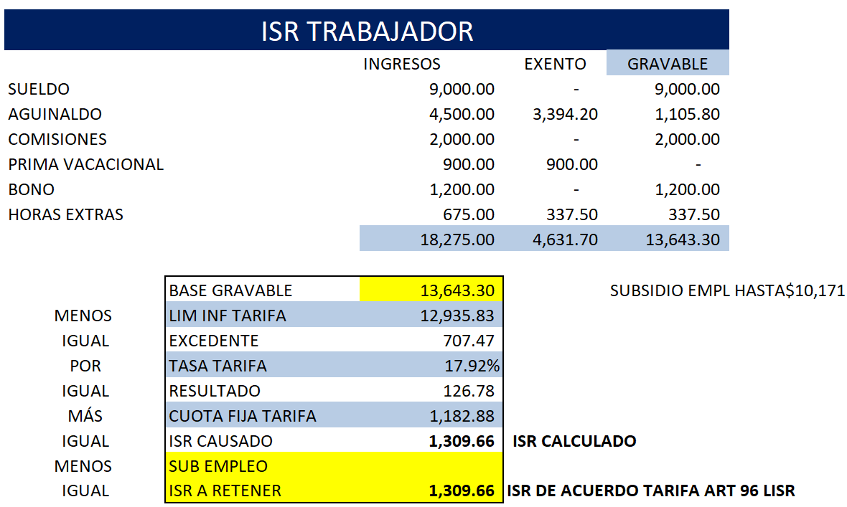

Slide 163
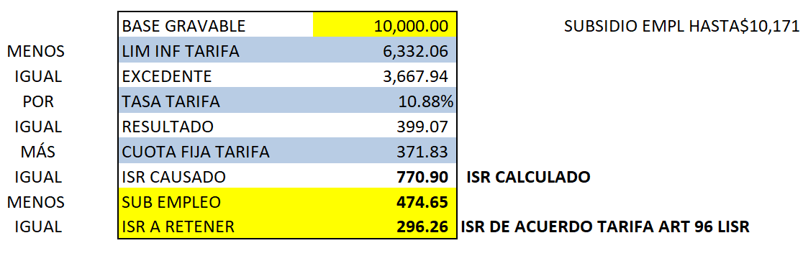

Slide 164
ALGUNAS PRECISIONES DE ISR
Los empleadores que hagan pagos que comprendan un periodo de 7, 10 o 15 días podrán optar por efectuar la retención del ISR, aplicando a la totalidad de los ingresos percibidos en el periodo de que se trate, la tarifa del art. 96 de la LISR, calculada en semanas, decenas o quincenas, según corresponda, que para tal efecto se publica, mediante el Anexo 8 de la RMF. (art 176 RISR)

Slide 165
ALGUNAS PRECISIONES DE ISR
Con base en el art 96 los empleadores están obligados a realizar enteros mensuales a más tardar el 17 de cada uno de los meses del ejercicio, mismos que tendrán el carácter de pagos provisionales a cuenta del impuesto anual.
Conforme al art 174 RISR, los empleadores que realicen pagos por concepto de aguinaldo, PTU y primas vacacionales, podrán optar por retener el ISR que corresponda a dichas remuneraciones. (opcional)

Slide 166
OBLIGACIÓN DE AJUSTAR MENSUALMENTE EL SUBSIDIO CAUSADO
Nuevo decreto de Subsidio para el Empleo publicado en DOF 31 diciembre 2024
Cuando los pagos por salarios sean por periodos menores a un mes, la cantidad del subsidio para el empleo que corresponda al trabajador no podrá exceder el monto mensual máximo que resulte de multiplicar el valor mensual de la Unidad de Medida y Actualización UMA por 13.8%
$3,439.36 x 13.80% = $474.65

Slide 167
PREVISIÓN SOCIAL
El art 7 párrafo quinto establece que para efectos de LISR se consideran las erogaciones efectuadas por los patrones a favor de sus trabajadores que tengan por objeto satisfacer contingencias o necesidades presentes o futuras, así como el otorgar beneficios a favor de los trabajadores, tendientes a su superación física, social, económica o cultural, que les permitan el mejoramiento en su calidad de vida y la de su familia.

Slide 168
LA PREVISIÓN SOCIAL ESTÁ LIMITADA COMO INGRESO EXENTO DE ISR PARA LOS TRABAJADORES, BAJO 2 MODALIDADES:
1. Conjunto de prestaciones que tienen un límite global.
2. Prestaciones que no están sujetas al límite máximo global pero por las que se deben cumplir requisitos individuales

Slide 169
PREVISIÓN SOCIAL TOPADA TRABAJADORES LÍMITE GLOBAL
Conforme al art 93, F VIII, los trabajadores no pagarán el impuesto por los ingresos que perciban por concepto de previsión social, siempre que las prestaciones de previsión social se concedan de manera general de acuerdo con las leyes o contratos de trabajo.
Penúltimo párrafo art 93 LISR . La exención aplicable a los ingresos obtenidos por concepto de prestaciones de previsión social se limitará
cuando la suma de ingresos por la prestación de servicios personales subordinados y el monto de la exención exceda de una cantidad equivalente a siete veces el salario mínimo general del área geográfica del contribuyente elevada al año;
cuando dicha suma exceda de la cantidad citada, solamente se considerará como ingreso no sujeto al pago del impuesto un monto de hasta un salario mínimo general del área geográfica del contribuyente, elevado al año.
Esta limitación en ningún caso deberá dar como resultado que la suma de los ingresos por la prestación de servicios personales subordinados y el importe de la exención, sea inferior a siete veces el salario mínimo general del área geográfica del contribuyente.

Slide 170
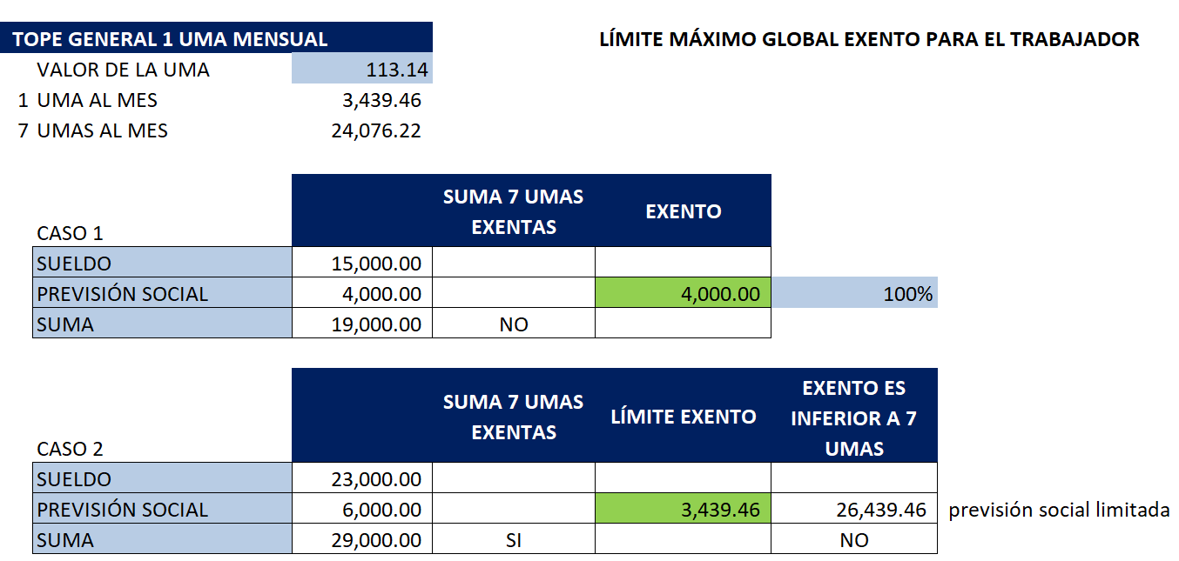

Slide 171
PRESTACIONES QUE NO ESTÁN SUJETAS AL LÍMITE GLOBAL PERO QUE DEBEN CUMPLIR REQUISITOS INDIVIDUALES
El último párrafo del art 93 dispone que no se limitará la exención tratándose de
Jubilaciones
Pensiones
Haberes de retiro
Pensiones vitalicias
Indemnizaciones por riesgos de trabajo o enfermedades
Reembolso de gastos médicos, dentales, hospitalarios y de funeral
Seguro de gastos médicos
Seguros de vida
Fondos de ahorro

Slide 172
DEDUCIBILIDAD PARA EL PATRÓN DE LOS PAGOS EXENTOS PARA EL TRABAJADOR
Según la fracción XXX del art 28 de la LISR, los pagos que a su vez sean ingresos exentos para los trabajadores, no serán deducibles hasta por la cantidad que resulte de aplicar el factor del 0.53 al monto de dichos pagos; es decir solo serán deducibles en un 47%.
Cuando las prestaciones otorgadas por los empleadores a favor de sus trabajadores que a su vez sean ingresos exentos para dichos trabajadores, en el ejercicio de que se trate, no disminuyan respecto a las otorgadas en el ejercicio inmediato anterior, los citados pagos se deducirán en un 53% y el restante 47% no será deducible.

Slide 173
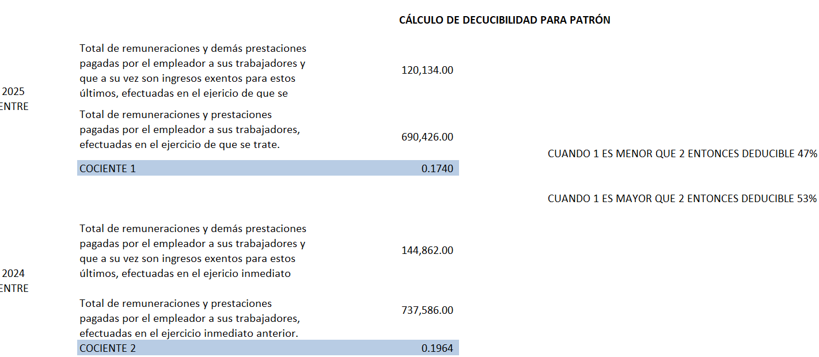

Slide 174
REQUISITOS DE LA PREVISIÓN SOCIAL
De conformidad con el art 27 f XI y 46 del RISR, para poder deducir los gastos de previsión social, las prestaciones correspondientes deberán cumplir los requisitos siguientes:
Se deberán otorgar en forma general, en beneficio de todos los trabajadores.
Deberán efectuarse en territorio nacional, excepto las que se otorguen a trabajadores que presten servicios en el extranjero.
Que se efectúe a los trabajadores del contribuyente, y en su caso con el cónyuge, o la persona con quien viva en concubinato o los ascendientes o descendientes, cuando dependan económicamente del trabajador.
RECOMENDACIÓN: elaborar plan de previsión social (no es requisito)

